Slide 1
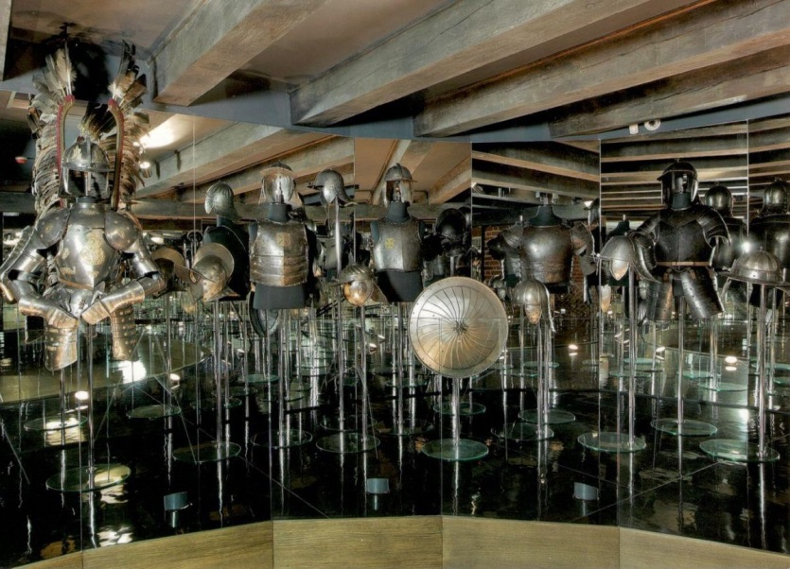
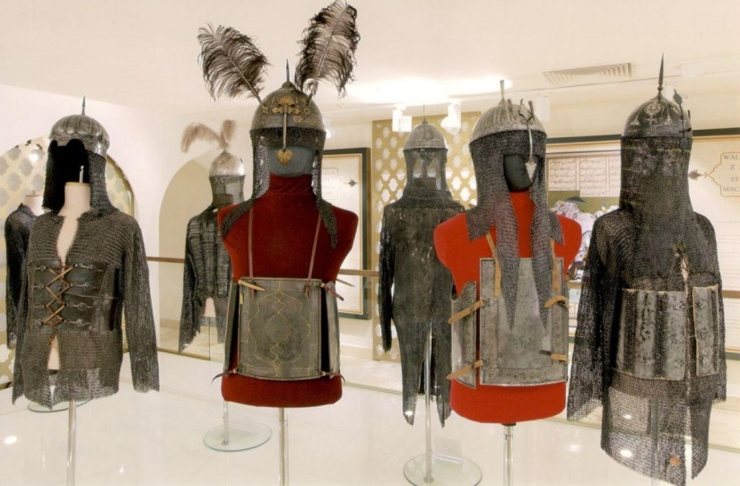
Wystawa militariów Muzeum Zamkowego w Malborku

Slide 2
Historia uzbrojenia europejskiego na zamku w Malborku
Ze względu na charakter średniowiecznego zamku, broń znajdowała się na nim od samego początku. Przechowywano ją w trzech dużych zbrojowniach. Uzbrojenie produkowano na miejscu w kuźniach, snycerniach oraz ludwisarni. W okresie polskim w Karwanie przechowywano broń palną, a w połowie XVII wieku utworzono tu arsenał królewski. Po przejęciu zamku przez Prusów w wyniku I rozbioru Polski zamek przebudowano na magazyny i koszary dla armii pruskiej. Gdy na początku XIX wieku rozpoczął się okres rekonstrukcji zamku zaczęto tworzyć w nim kolekcję militariów.
Symboliczną datą rozpoczęcia tej kolekcji może być rok 1810, kiedy to gen. Grabowski przekazał miecz krzyżacki do zbiorów puławskich.
Eksponaty pozyskiwano drogą zakupów, darowizn oraz znalezisk archeologicznych. Największy zakup miał miejsce w 1883 roku, kiedy to Conrad Steinbrecht zakupił za 150 tyś. marek kolekcję militariów Teodora Blella składającą się z ponad 1300 eksponatów z całego świata.
Do 1945 roku kolekcja uzbrojenia europejskiego liczyła prawie 1500 eksponatów. W momencie zniszczenia zamku przez wojska radzieckie kolekcja została zniszczona oraz rozproszona, a jej odtworzenie zaczęło się wraz z powołaniem w 1961 roku Muzeum Zamkowego w Malborku. Dziś liczy ona niemal 800 zabytków, które mogą Państwo oglądać na tej wystawie.

Slide 3
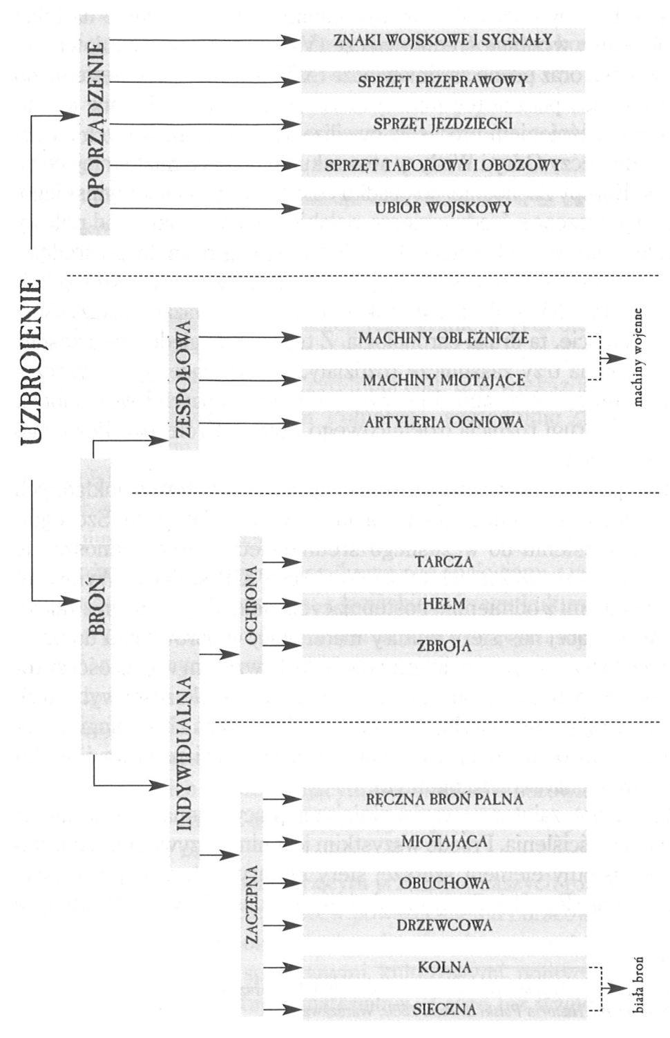

Slide 4
Uzbrojenie europejskie
Uzbrojenie zaczepne
Broń sieczna
Miecze -> rapiery -> szpady
Puginały
Kordy i tasaki
Szable i pałasze
Koncerze

Slide 5
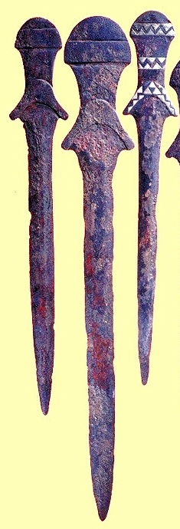
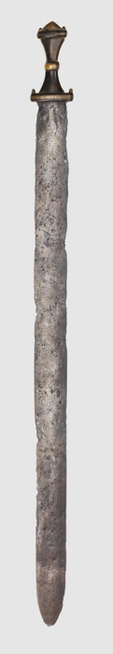
Miecze
Ogólne informacje
Rodzaj broni białej, charakteryzującej się prostą, obosieczną głownią, otwartą rękojeścią oraz najczęściej krzyżowym jelcem.
Wynaleziony został w epoce brązu. Najstarsze miecze datowane są na ok. 3300 lat p.n.e.
Miecze starożytne posiadały raczej krótką głownię, dochodzącą do 60 cm długości.
Do najsłynniejszych typów mieczy w tamtym okresie należy gladius oraz spatha – miecze stosowane w Cesarstwie Rzymskim.
Spatha był to ciężki miecz nadający się głównie do zadawanie cięć o zaokrąglonym sztychu i głowni bez zbroczy. Stosowana była jeszcze w okresie wędrówek ludów i dała początek mieczowi rycerskiemu.

Slide 6
Miecze
Miecze rycerskie
Początki mieczy rycerskich sięgają ok. 800 roku, kiedy to kowale szukali oręża lepiej wyważonego niż ciężka spatha.
Tym samym powstał miecz o wydanym sztychu oraz krzyżowym jelcu, który silnie nasycone chrześcijaństwem średniowiecze, ze względu na swój wygląd przypominający krzyż, nadało religijno-magicznego znaczenia.
Miecz kilkukrotnie wymieniany był w Biblii, stał się więc symbolem słowa Bożego oraz bożego bojownika. Noszono go przed władcą oraz sędzią, a jego zgubienie lub zniszczenie okrywało hańbą właściciela.
Niektóre z mieczy posiadały własne imiona.

Slide 7
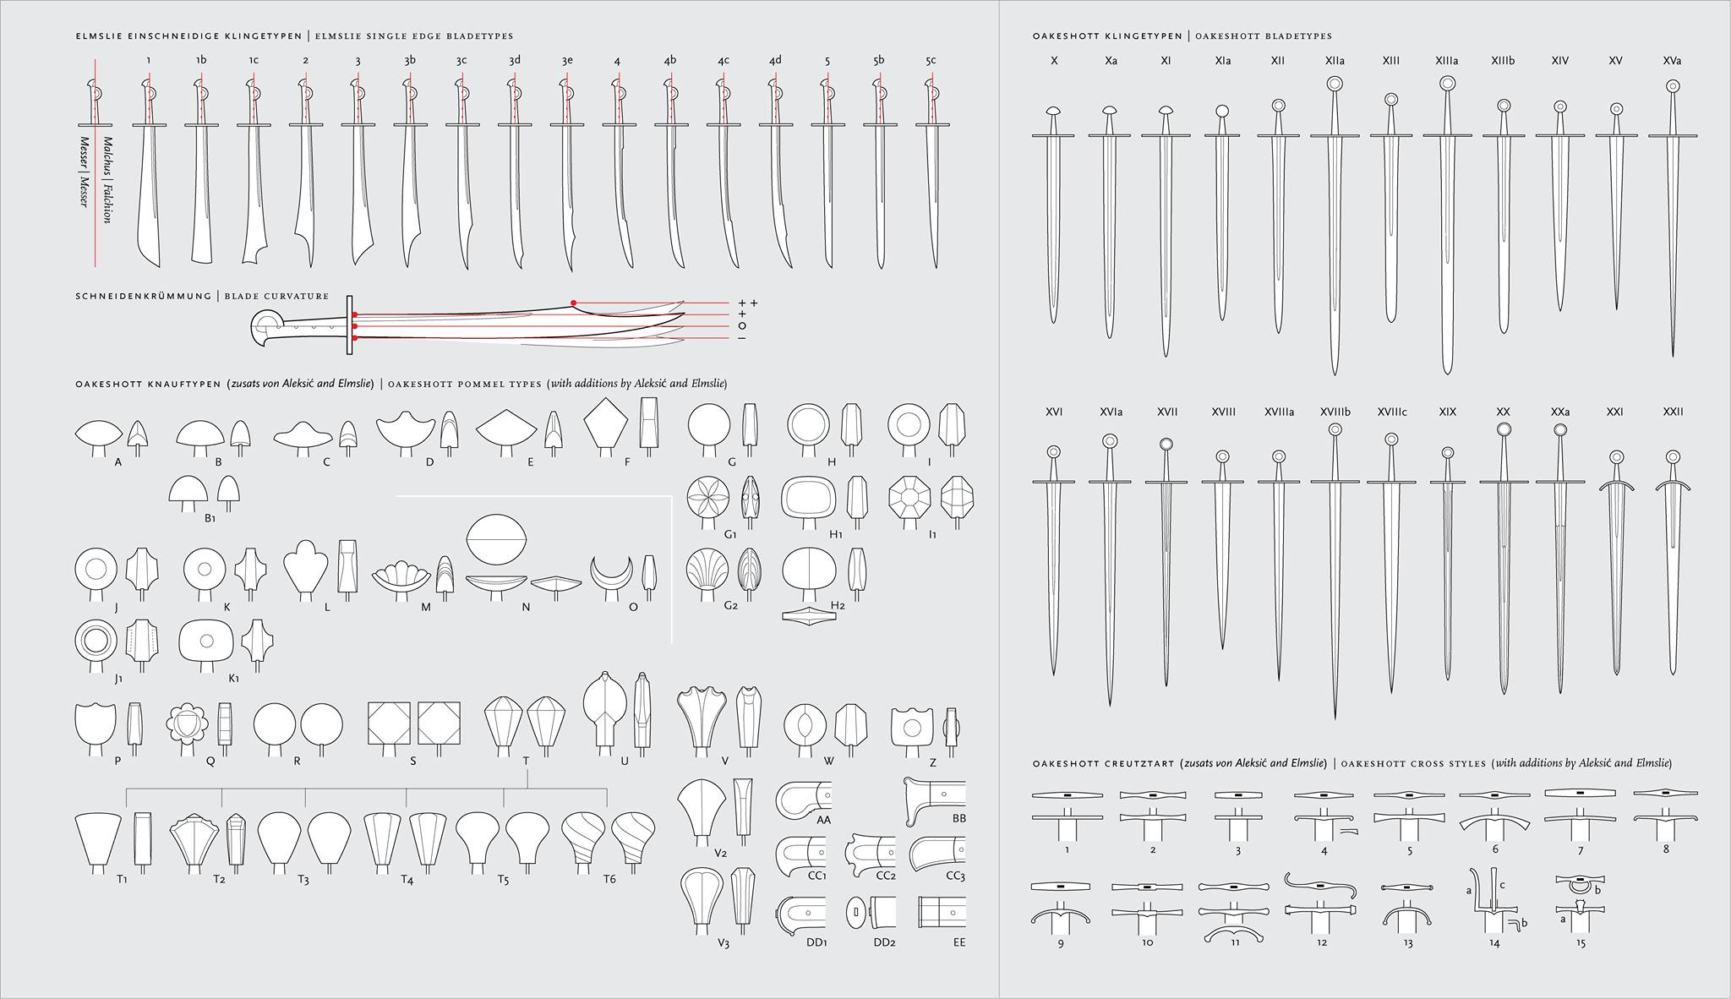
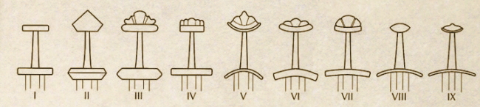
Miecze
Typologizacja mieczy wg E. Oakeshotta

Slide 8
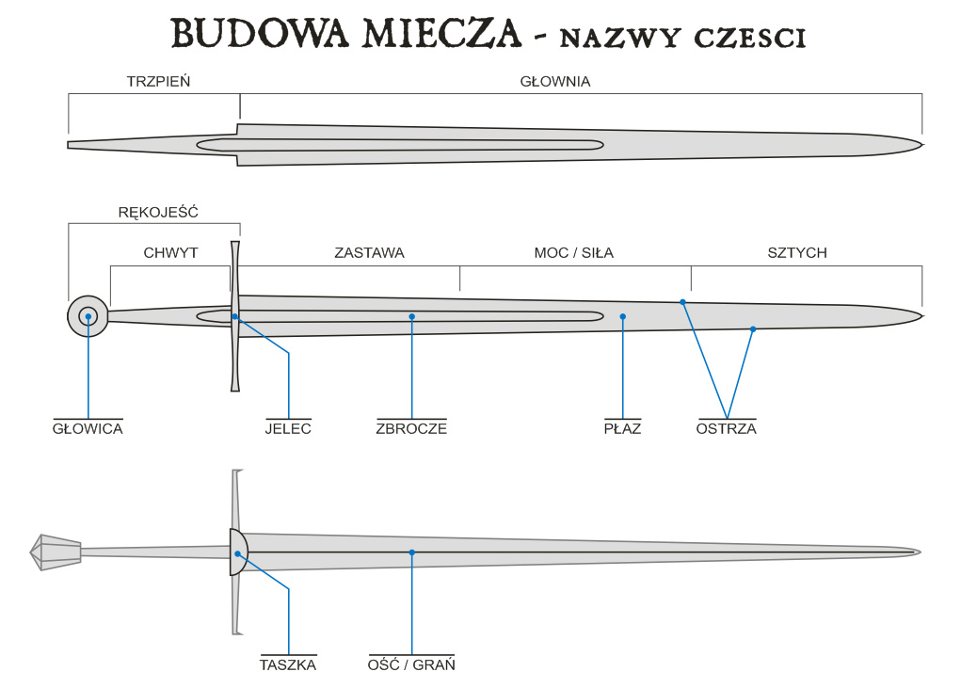
Miecze
Budowa miecza

Slide 9
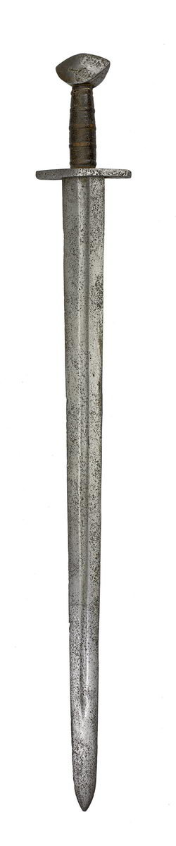
Miecze
Miecz jednoręczny
W IX wieku na głowni pojawiło się zbrocze, głowica stała się masywniejsza, a jelec lepiej chronił dłoń.
Długość trzonu wynosi ok. 10 cm.
Długość całkowita waha się od 85 do 106 cm. Przeważnie jest to jednak 94-98 cm.
Waga miecza jednoręcznego nie przekraczała 1 kg.
Szczyt jego popularności przypadał do mniej więcej połowy XIII wieku.

Slide 10
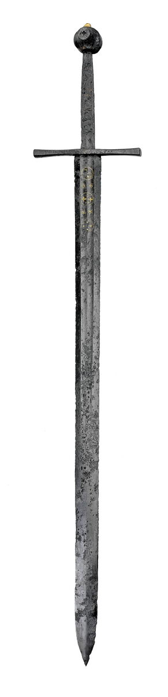
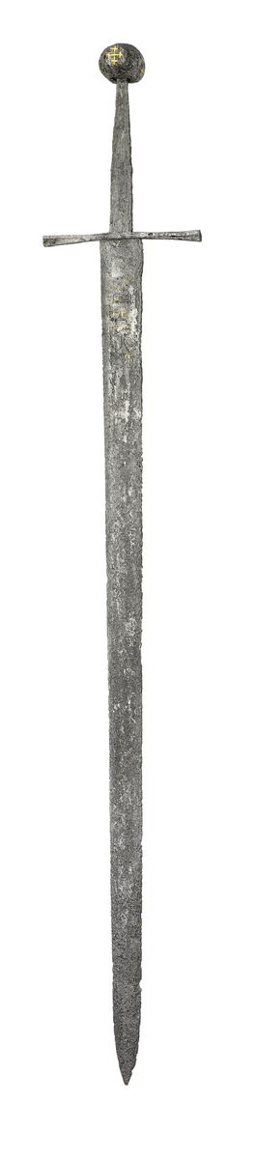
Miecze
Miecz półtoraręczny
Od połowy XIII wieku miecz się wydłuża, co było podyktowane potrzebą zwiększenia zasięgu broni podczas walki konnej. Wydłużenie głowni pociąga za sobą wydłużenie rękojeści i stosowanie cięższych głowic, w celu jego wyważenia.
Proces ten przebiega do około połowy XIV wieku, kiedy to powstaje klasyczny miecz półtoraręczny z rękojeścią mieszczącą obie dłonie.
Sztych staje się bardziej zaostrzony umożliwiając również zadawanie pchnięć.
Długość pomiędzy 100, a 120 cm
Waga od 1000 do 1700 g

Slide 11
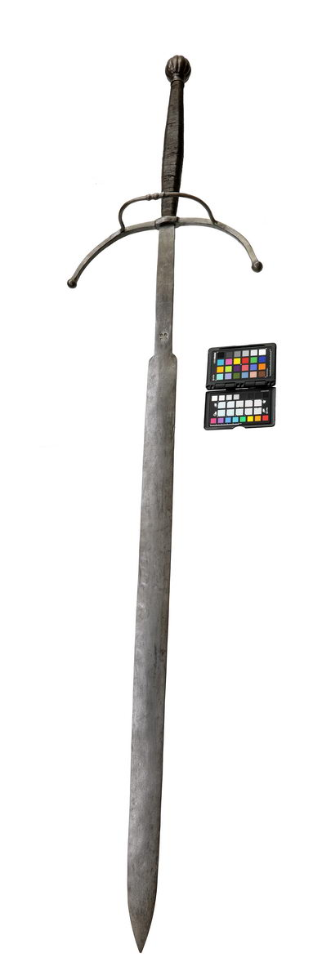
Miecze
Miecz dwuręczny
Miecz powstały na początku XIV wieku na terenie Świętego Cesarstwa Niemieckiego.
Stosowany głównie na przełomie XV i XVI wieku przez piechotę.
Zyskał na popularności wraz z rozpowszechnieniem się formacji pikinierów.
Jedna z głównych broni piechoty zaciężnej z terenu krajów niemieckich – landsknechtów.
Długość dochodząca do 2 m.
Waga do 3,5 kg

Slide 12
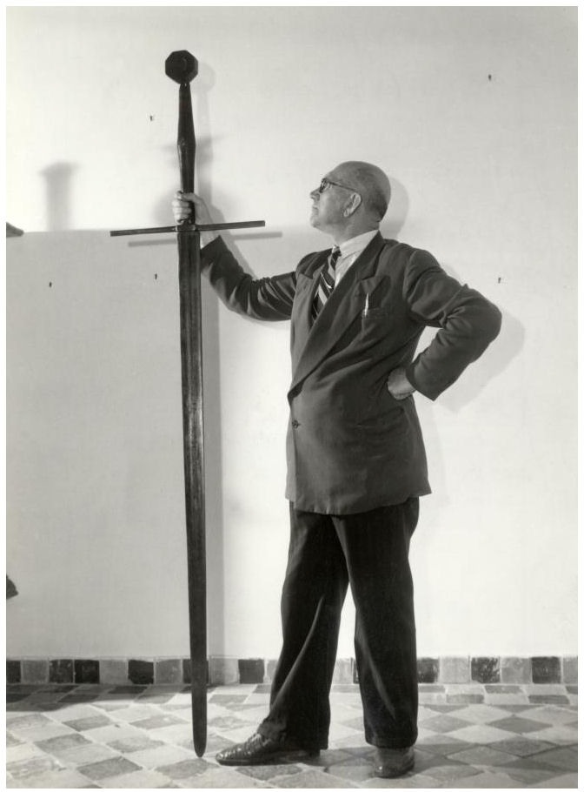
Miecz Piera Gerlofsa Donii (dł. 213 cm, waga 6,6 kg)

Slide 13
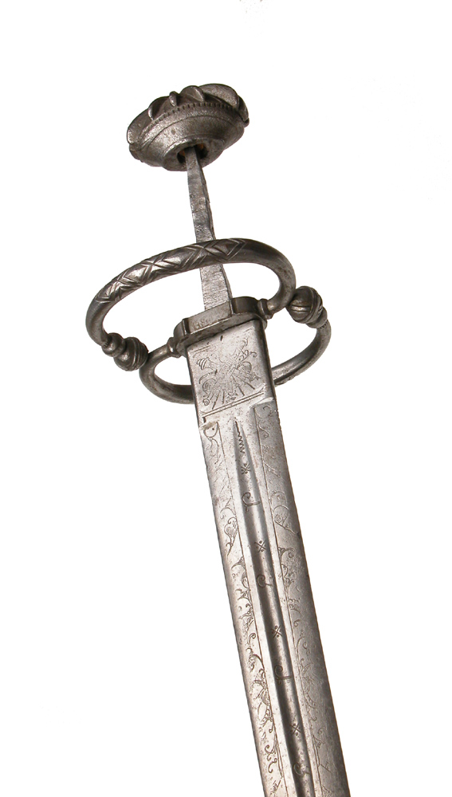
Miecze
Miecz landsknechtowski - katzbalger
Miecz piechoty stosowany głównie przez landsknechtów i gwardzistów szwajcarskich używany na przełomie XV i XVI wieku
Charakteryzujący się otwartą rękojeścią, niezbyt długą głownią oraz jelcem przeważnie w kształcie litery "S”.
Nazwa wbrew pozorom nie pochodzi od kociej skóry, z której zrobione były pochwy tych mieczy (niem. Katzen – kot, Balg – skóra), tylko prawdopodobnie od zaciekłego sposobu walki tą bronią (niem. balgen – szamotać się).
Landsknechci (niem. Land – ziemia, knecht, - sługa), słudzy ziemscy, byli piechotą najemną powołaną przez Maksymiliana I Habsburga w latach 80. XV wieku. W boju stosowali kilkumetrowe piki, miecze dwuręczne, halabardy, arkebuzy oraz katzbalgery.
Rezygnowali z uzbrojenia ochronnego na rzecz kolorowych, ekstrawaganckich strojów z kapeluszami.

Slide 14
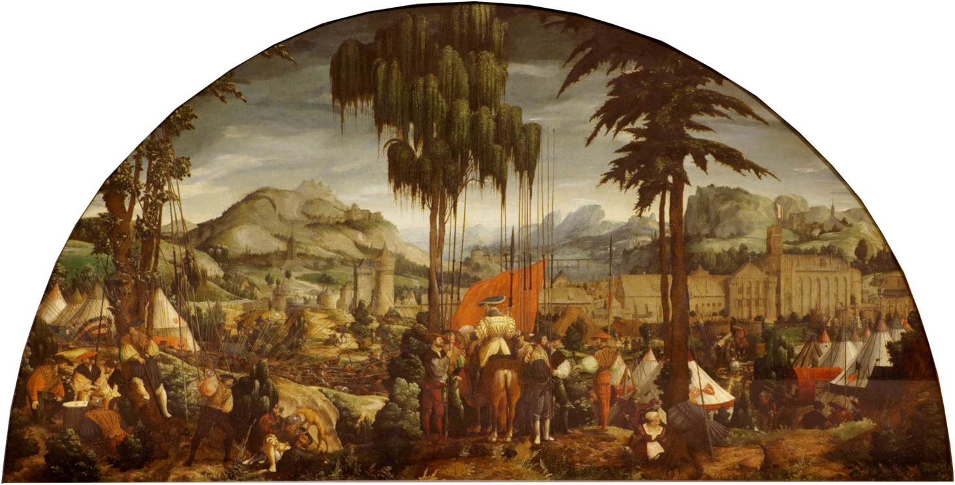

Slide 15
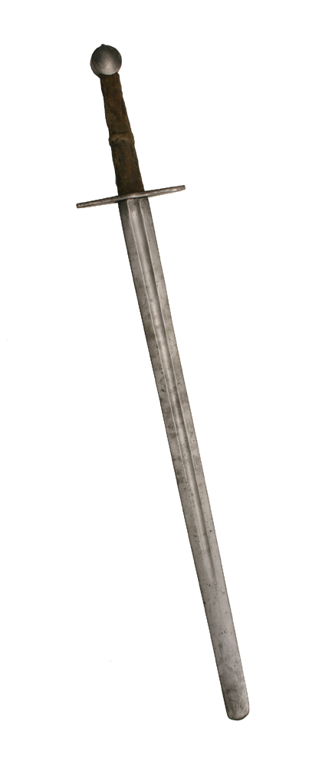
Miecze
Miecz katowski
Miecz przeważnie dużych rozmiarów, z szeroką głownią i dwuręczną rekojeścią. Długość nie przekraczała 120 cm.
Stosowany był przez kata do ścinania głów.
Ze względu na swoją funkcję był on cięższy niż przeciętny miecz średniowieczny, a jego waga dochodziła do 5kg.
W średniowieczu głowy ścinano mieczem jedynie szlachetnie urodzonym oraz czasem kobietom. Niżej urodzenie tracili głowę od topora, bądź byli wieszani.

Slide 16
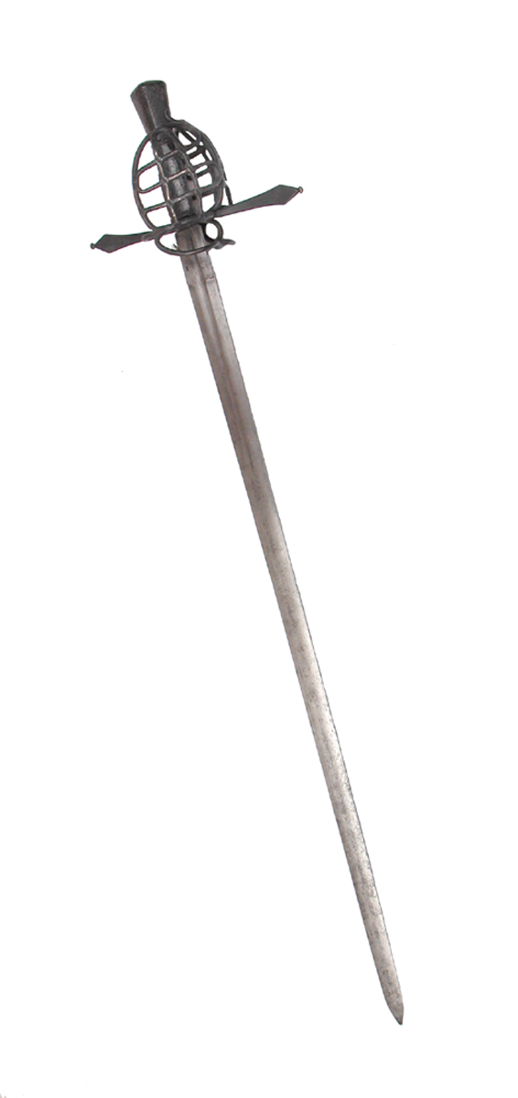
Rapier
Rapier wykształcił się z miecza w XVI wieku na zachodzie Europy i stosowany był tam do końca XVIII wieku.
Gdy w okresie nowożytnym piechota zaczęła porzucać uzbrojenie ochronne, potrzebna była broń, która służyłaby głównie do pchnięć. Dlatego też głownia rapieru jest węższa od głowni miecza, lecz tak samo jak ona zaostrzona z obu stron.
Rapier był bronią typowo fechtunkową i by poprawić jego chwyt część palców trzymano za jelcem, na tępej części głowni – ricassie.
Do ich ochrony służyły początkowo pojedyncze obłęki i kabłąki, które z czasem przekształciły się w rozbudowane kosze. Wbrew pozorom rapiery miały podobną masę i długość do mieczy.

Slide 17
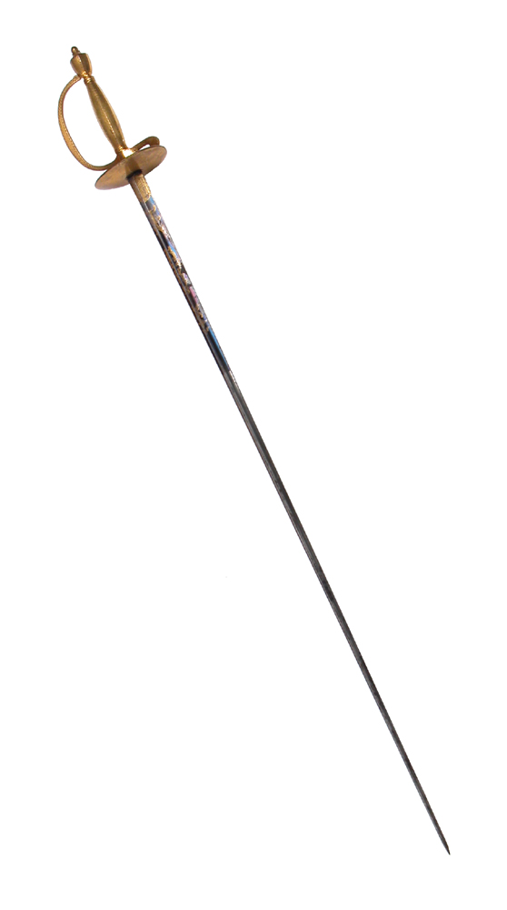
Szpada
Szpada wykształciła się z rapiera.
Powstała w 1. poł. XVII wieku we Francji i stała się bardzo popularna na zachodzie Europy. W XVIII wieku była to broń boczna i elementem ubioru szlachcica w Europie Zachodniej.
Ze względu na swój kształt była to broń typowo pojedynkowa, rzadko stosowana na polu bitwy.
Wczesna wersja szpady była w stanie zadawać cięcia, choć sposób walki uwzględniał głównie pchnięcia.
Szpada jest duże lżejsza od rapiera i waży koło 0,5 kg i mierzy do 90 cm długości.

Slide 18
Puginały
Ogólne informacje
Jedna z najstarszych odmian broni siecznej.
Dzielą się one na kilka typów w zależności od budowy rękojeści. Stosowane je zarówno w warunkach bojowych, jak i przy stroju cywilnym.
W trakcie walki noszono go przeważnie przy pasie, po przeciwnej stronie niż miecz. Przydawał się wtedy do walki w bezpośrednim kontakcie i zadania śmiertelnego ciosu.
Poza walką troczono go często do sakiewki albo kaletki i mógł przydać się do obrony w trakcie napadu.
Puginałem można było również dokonać skrytobójstwa, co spotkało m.in. wielkiego mistrza, Wernera von Olsena, który zginął od ciosu tego typu bronią właśnie na zamku w Malborku, wychodząc późnym wieczorem z kościoła zamkowego jesienią 1330 roku.

Slide 19
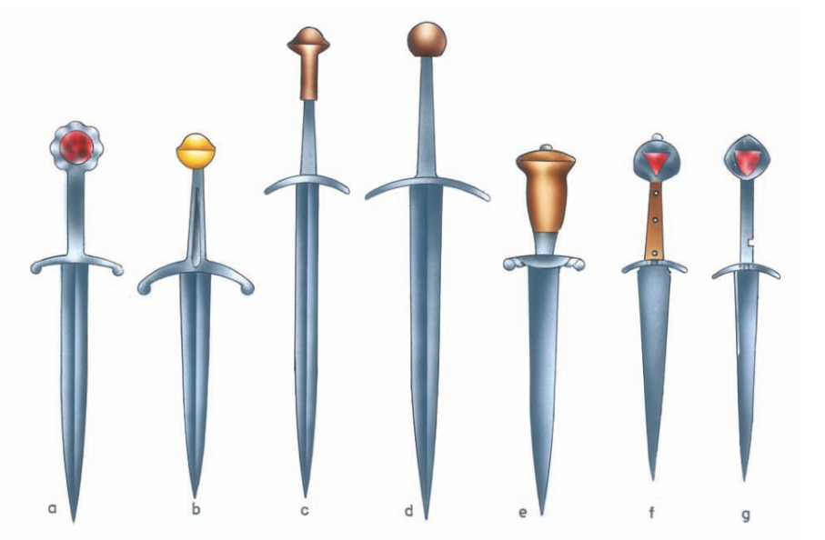
Puginały
Puginał mieczowy (sztylet)
Jeden z najstarszych typów puginałów, stosowany jeszcze w trakcie krucjat.
Swoim kształtem przypomina mniejszą wersję miecza z dwusieczna głownią oraz mieczową oprawą rękojeści.

Slide 20
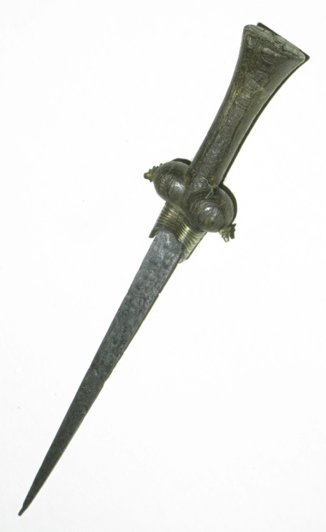
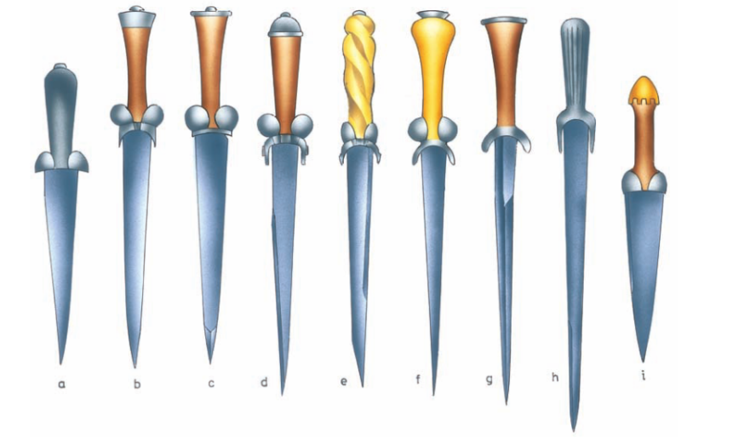
Puginały
Puginał nerkowy
Rodzaj puginału z rękojeścią w formie fallicznej (nazwa źródłowa – bollock dagger)
Pojawił się na przełomie XII i XIII wieku.
Należał do najpopularniejszych puginałów średniowiecznych.

Slide 21
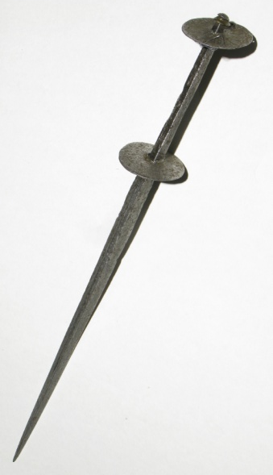
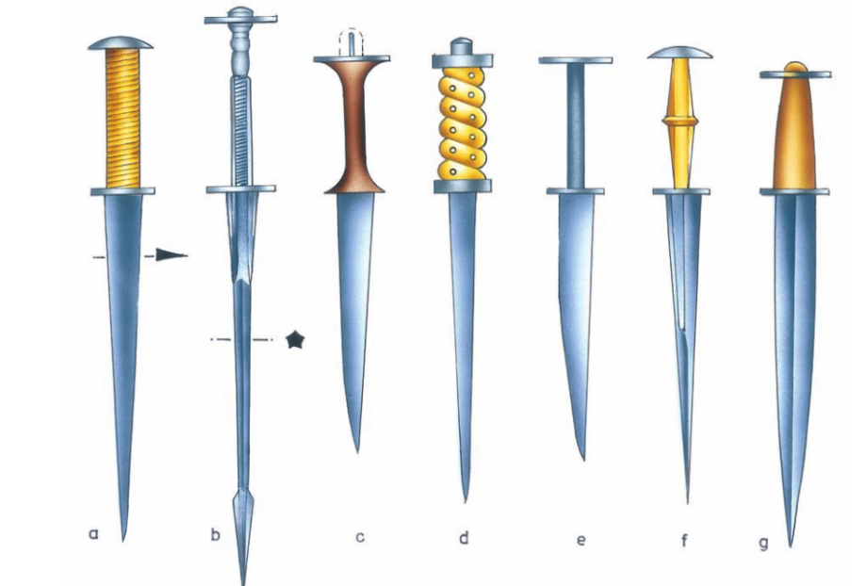
Puginały
Puginał tarczowy
Rodzaj puginału z jelcem oraz głowica w formie tarczek
Pojawił się w XIII wieku.
Ze względu na kształt jelca noszono je na sznurze przewieszonym przez ramię

Slide 22
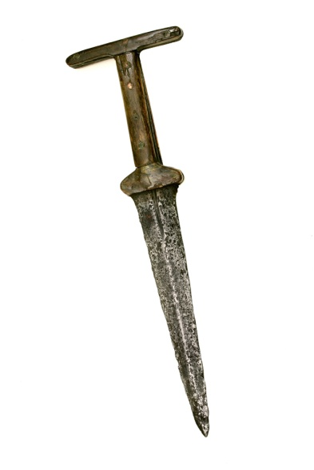
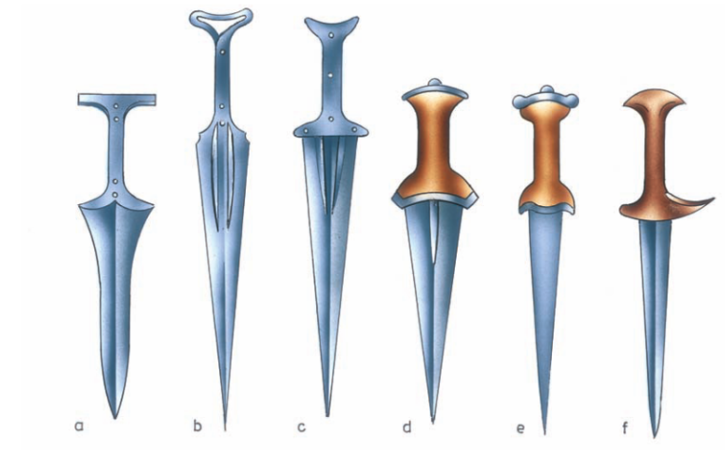
Puginały
Basilard
Rodzaj puginału wykonanego zazwyczaj z jednego kawałka metalu.
Rękojeść ma najczęściej kształt litery „I”.
Stosowany był głównie w XIV wieku.
Jego nazwa pochodzi prawdopodobnie miasta Bazylea.
Z basilardów wykształciły się puginały szwajcarskie z jelcami oraz głowicami wygiętymi ku sobie.
Zarówno basilardy jak i puginały szwajcarskie posiadają nożowe oprawy rękojeści.

Slide 23
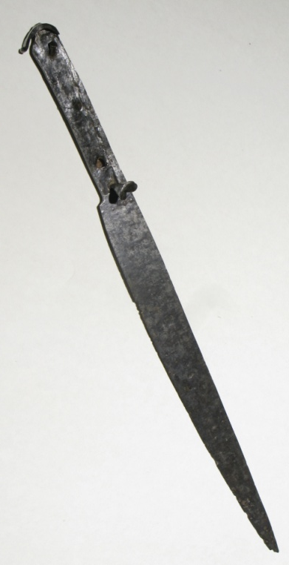
Puginały
Puginał nożowy
Rodzaj jednosiecznego puginału z nożową oprawą.
Od zwykłego noża odróżnia go jego długość. Puginały nożowe posiadają głownię dłuższą niż 15 cm.
Cechą charakterystyczną jest również tarczka znajdująca się na granicy trzpienia i głownią chroniąca przed ciosami ześlizgującymi się po głowni.
Największą popularnością cieszyły się w XV wieku.

Slide 24
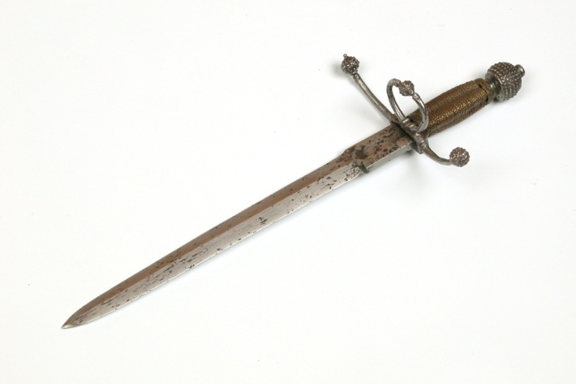
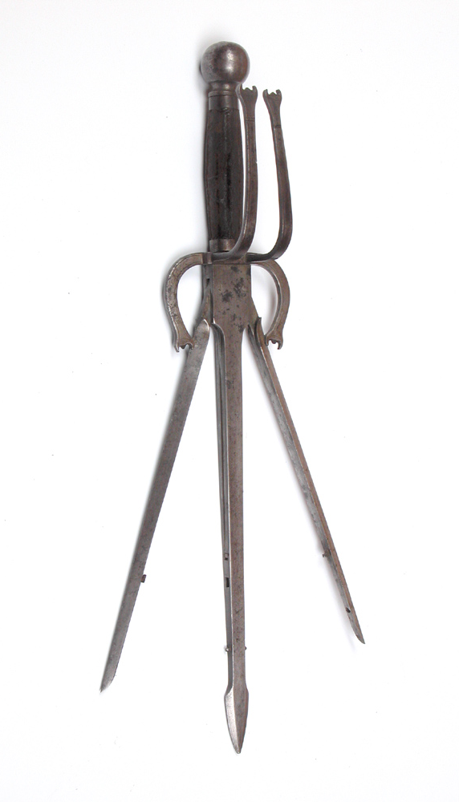
Puginały
Lewak
Rodzaj puginały stosowane w okresie nowożytnym w walce razem z rapierem.
Nazwa pochodzi od tego, że trzymany był w lewej (nieuzbrojonej) dłoni.
Służył do parowania, bądź przechwytywania ciosów przeciwnika. Często produkowano jest w parach z rapierem. Łączyła je podobna budowa oraz zdobienia.
Szczególnym przypadkiem lewaka jest tzw. lewak sprężynowy z trzema głowniami rozkładanymi po naciśnięciu przycisku. Rozłożenie głowni w trakcie walki miało ułatwić złapanie rapieru przeciwnika.

Slide 25
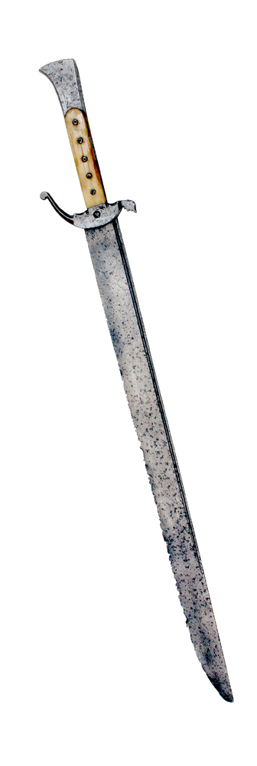
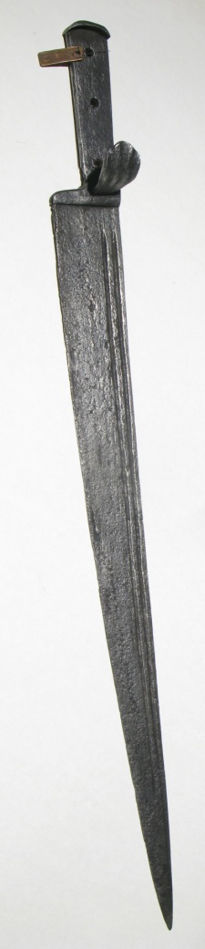
Kordy i tasaki
Kord
Kord jest typem broni siecznej blisko spokrewnionym z szablą, wykształcony na zachodzie Europy w XIV wieku. Swoim kształtem przypomina duży nóż.
Kord posiada nożową rękojeść, prostą, jednosieczną głownię, często ze ściętym sztychem. Niektóre kordy posiadały tarczkę ochronną na granicy trzpienia i głowni.
Od noża bojowego odróżnia go długość głowni powyżej 40 cm.
W XV wieku był to najpopularniejszy okaz broni siecznej stosowany na co dzień, głównie przez mieszczan, ale również i szlachtę.

Slide 26
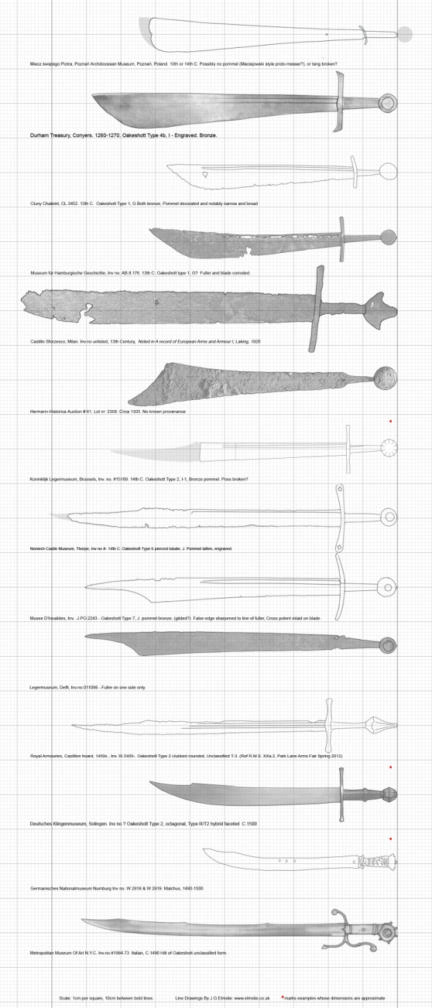
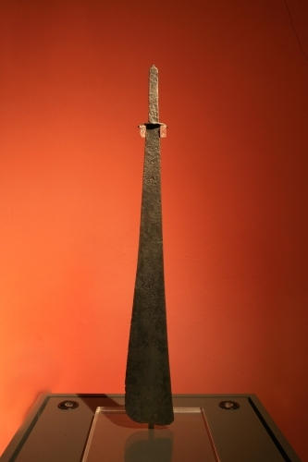
Kordy i tasaki
Tasak średniowieczny
Tasak jest typem broni siecznej o jednosiecznej, prostej głowni, często rozszerzającej się przy sztychu i symetrycznej rękojeści zbliżonej do mieczowej.
Na ikonografii często pojawia się w rękach innowierców.
Najsłynniejszym tasakiem z ziem polskich jest przechowywany w Muzeum Archidiecezjalnym w Poznaniu tzw. miecz św. Piotra pochodzący z XIII wieku.

Slide 27
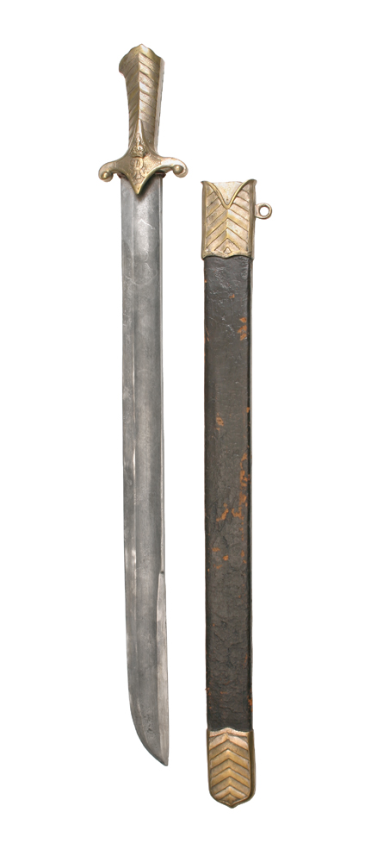
Kordy i tasaki
Tasak nowożytny
Od XVIII wieku tasakami nazywano krótką broń jednosieczną stosowana przez żołnierzy piechoty i artylerii.
Ich głownia była przeważnie prosta lub lekko zakrzywiona, a rękojeść analogiczną do szabli.
Swoistą odmianą był tasak janczarski z czasów saskich z rękojeścią karabelową odlaną z mosiądzu.
Wprowadził go do formacji janczarów August II Sas z okazji ślubu swojego syna.

Slide 28
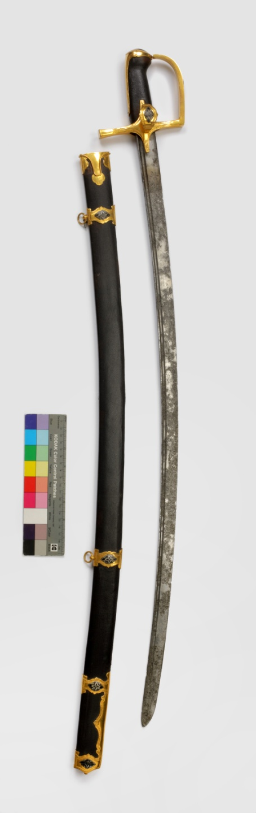
Szable i pałasze
Szabla
Szabla to broń powstała na starożytnym Wschodzie, prawdopodobnie w Chinach. Do Europy trafiła w trakcie wędrówek ludów w V wieku, choć rozpowszechniła się dopiero w wieku XIV raczej jako broń plebejska, niż szlachecka.
Od końca XV wieku szabla zaczyna zastępować miecz na co wpływ miały kontakty z Litwą, Rusią oraz Węgrami, gdzie szabla już wtedy była ważnym typem oręża.
Broń tę charakteryzuje jednosieczna, zakrzywiona głownia czasem posiadająca pióro oraz rękojeść z jelcem krzyżowym, często zaopatrzona w paluch.
Szable były przeważnie krótsze od rapierów i mierzyły od 75 do 90 cm.

Slide 29
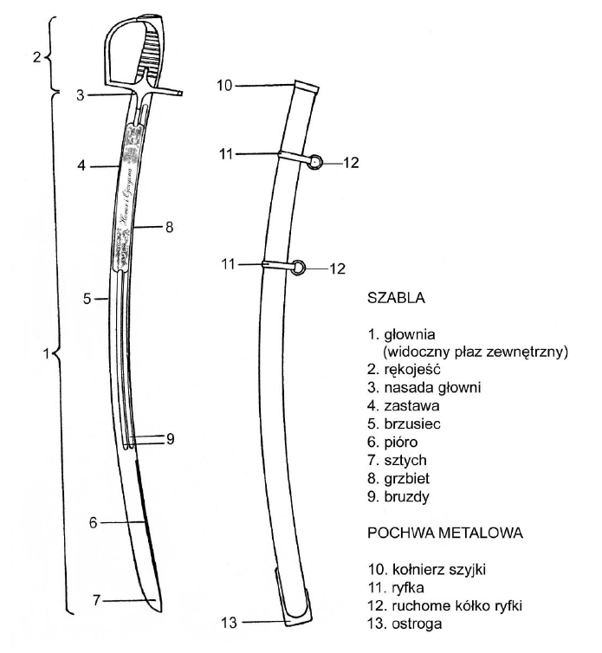
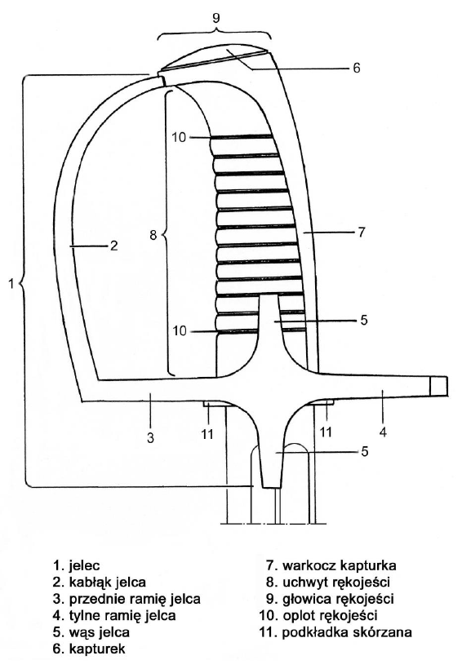
Szabla
Budowa Szabli

Slide 30
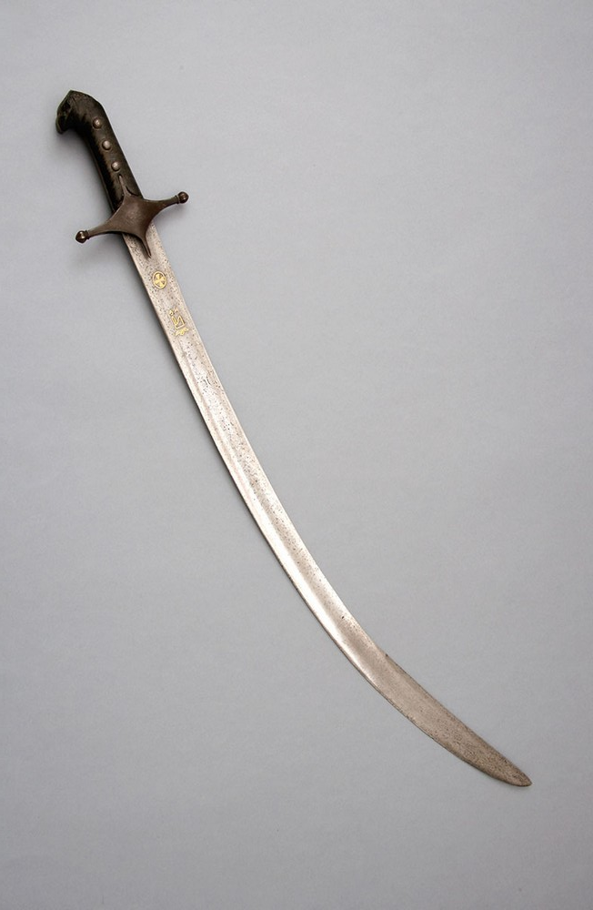
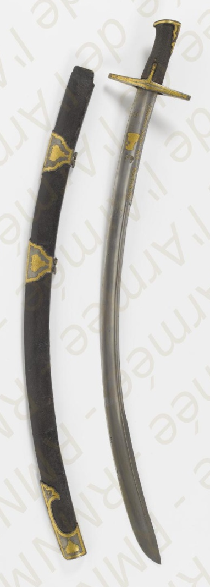
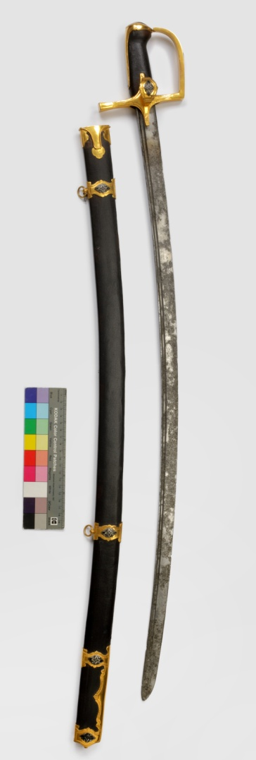
Szabla
Typy szabli
Batorówka Szabla husarska Karabela

Slide 31
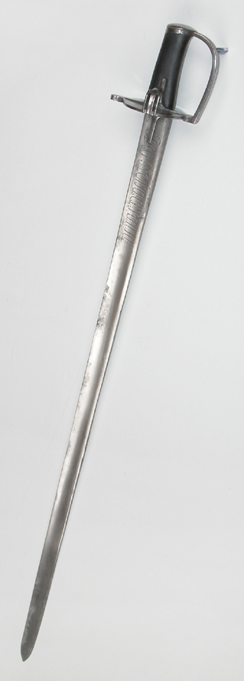
Szable i pałasze
Pałasz
Pałasz to broń o prostej, jedno- lub dwusiecznej głowni oraz rękojeści podobnej do szabli.
Na ziemiach polskich pojawił się w XVII wieku, chętnie stosowany był przez husarię, która troczyła go przy siodle.
Pałaszem nazywano broń boczną jazdy oraz oficerów piechoty.

Slide 32
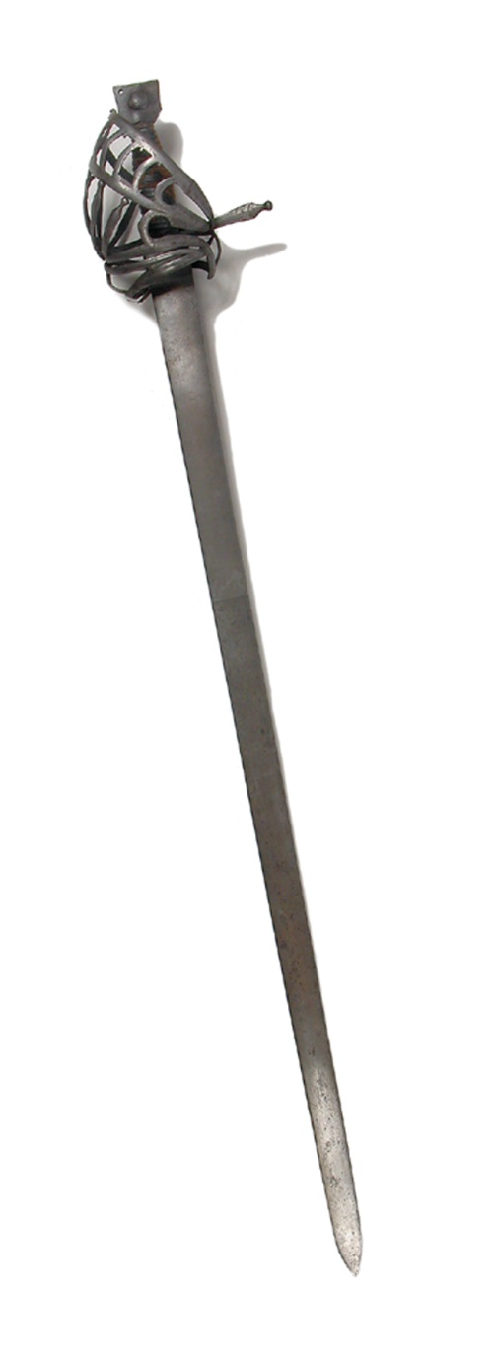
Szable i pałasze
Schiavona
Schiavona jest rodzajem pałasza o prostej, szerokiej głowni oraz rękojeści koszowej jak u rapieru.
Jej cechą charakterystyczną jest czworoboczna głowica, często odlana z mosiądzu.
Schiavona była bronią pochodzenia włoskiego, stosowana w XVI i XVII wieku nie tylko we Włoszech, lecz również przez armie krajów handlujących z Włochami.

Slide 33
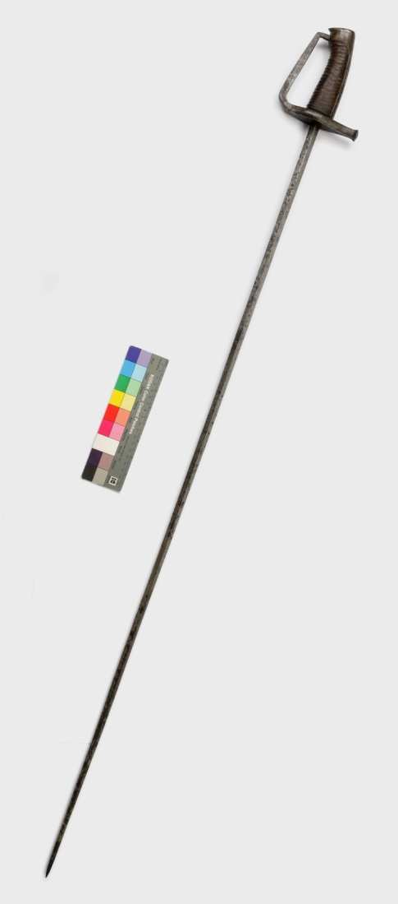
Koncerz
Koncerz był bronią stosowaną w XV-XVII wieku, służącą tylko do kłucia. Wykształciła się, gdy pola bitem zdominowała pełna zbroja płytowa.
Koncerze stosowane były tylko przez jazdę, sięgano po nią po skruszeniu kopii.
Dzieli się na dwa typy – średniowieczny oraz nowożytny.
Posiada długą, sztywną głownię o graniastym przekroju. Koncerz średniowieczny posiadał mieczową rękojeść, natomiast nowożytny – szablową.
Koncerza nowożytnego chętnie stosowała husaria, trocząc go do siodła, często zamiast pałasza.

Slide 34
Uzbrojenie europejskie
Uzbrojenie zaczepne
Broń drzewcowa
Broń drzewcowa o żeleźcu prostym (włócznie, oszczepy, sulice, piki, kopie, lance)
Broń drzewcowa o żeleźcu złożonym (halabardy, berdysze, korseki, runki, gizarmy, partyzany, szpontony)

Slide 35
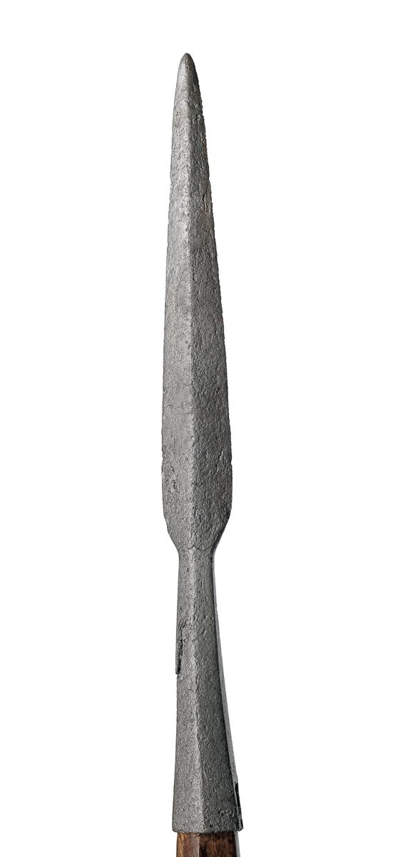
Broń drzewcowa o żeleźcu prostym
Włócznia, oszczep i sulica
Włócznia to broń drzewcowa w postaci grotu w formie liścia osadzonego na drzewcu nieprzekraczającym 2 metrów.
Służyła do walki wręcz z wolnej ręki i można nią było zadawać pchnięcia we wszystkich kierunkach.
W początkowym okresie średniowiecza stosowana była zarówno przez jazdę jak i piechotę. W wieku XIV i XV była już typową bronią piechoty.
Oszczep był typem broni drzewcowej o krótszym niż włócznia drzewcu z niewielkim grotem często zaopatrzonym w zadziory.
Szczególnym typem broni drzewcowej była tak zwana sulica, czyli broń pochodzenia bałtyjskiego będąca krótszą wersją włóczni. Stosowały ją między innymi wojska krzyżackie i litewskie walczące pod Grunwaldem.

Slide 36
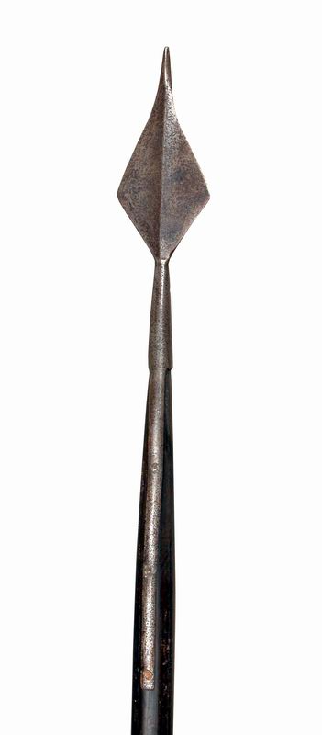
Broń drzewcowa o żeleźcu prostym
Pika
Pika była bronią drzewcową w postaci niewielkiego grotu osadzonego na długim, sięgającym 6 metrów drzewcu. Grot wzmocniony jest często metalowymi wąsami.
Stosowała ją tylko piechota, tworząca formacje pikinierów. Stosujący ją pikinierzy wbijając drzewce w ziemię tworzyli trudny do przełamania przez kawalerią „iglasty mur”.
Jedną z pierwszych formacji stosującą piki byli landsknechci wywodzący się z piechoty szwajcarskiej.
Stosowano ją głównie w okresie nowożytnym, w XVI i XVII wieku jako osłonę dla muszkieterów.

Slide 37
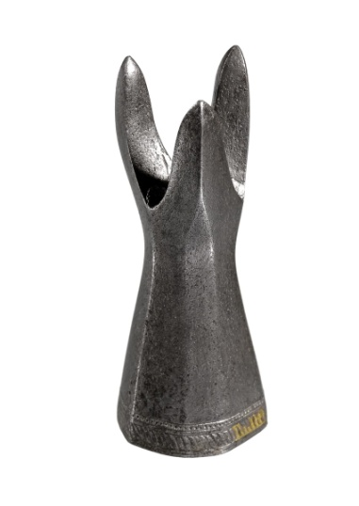
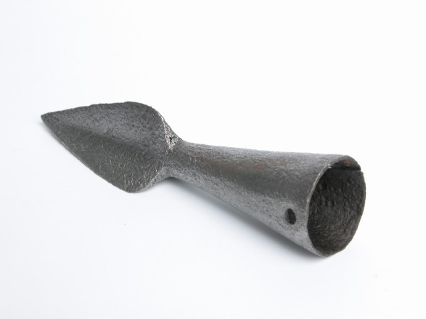
Broń drzewcowa o żeleźcu prostym
Kopia i lanca
Kopia jest bronią drzewcową, która wyewoluowała z włóczni. Przyczyniło się do tego rozpowszechnienie strzemion. Rycerz dzięki strzemionom oraz nowym siodłom z wysokim łękiem mógł w miarę stabilnie utrzymywać się w siodle. To z kolei umożliwiło mu trzymanie włóczni nieruchomo w zgięciu ramienia i wykorzystując siłę rozpędu oraz wagę konia i jeźdźca wykonywać silne uderzenia w jeden punkt. By tego dokonać włócznię wydłużono, wydrążono w środku oraz zaopatrzono w mniejszy, lecz masywniejszy grot. Na ziemiach polskich nastąpiło to w XII wieku.
Przez to, że kopia była wydrążona w środku w momencie uderzenia kruszyła się, co czyniło ja bronią jednorazowego użytku. Rycerz w ciągu jednej bitwy mógł zużyć kilkanaście kopii.
Szczególnym typem kopii, były egzemplarze o rozwidlonym grocie wykorzystywane w turniejach w „gonitwach na tępe” .
W trakcie reform Sejmu Czteroletniego zlikwidowano husarię i wprowadzono Kawalerię Narodową zastępując kopię lancą będącą jej krótszą (ok. 2,75 m) i lżejszą wersją z wąskim, długim grotem oraz proporcem. Lance stosowali m.in. ułani w okresie walk napoleońskich.

Slide 38
Broń drzewcowa o żeleźcu złożonym
Informacje ogólne
Bronią drzewcową o żeleźcu złożonym nazywa się broń z osadzonym na drzewcu rozbudowanym żeleźcu z nasadą wzmocnioną często stalowymi wąsami. Broń ta nadawała się nie tylko do kłucia, ale również do zadawania innych typów obrażeń.
Wykształciła się w XIII wieku jako przeciwwaga do panującej na polach bitew konnicy, a jej początków można upatrywać w toporach duńskich stosowanych przez piechotę już w X wieku.
Stosowana była głównie na zachodzie Europy.
Na ziemiach polskich nie była to broń specjalnie popularna, prawdopodobnie z powodu strzelczego charakteru naszej piechoty, toteż nie posiadamy żadnej wzmianki o niej w źródłach pisanych, ani żadnego oryginalnego zabytku z tamtej epoki.

Slide 39
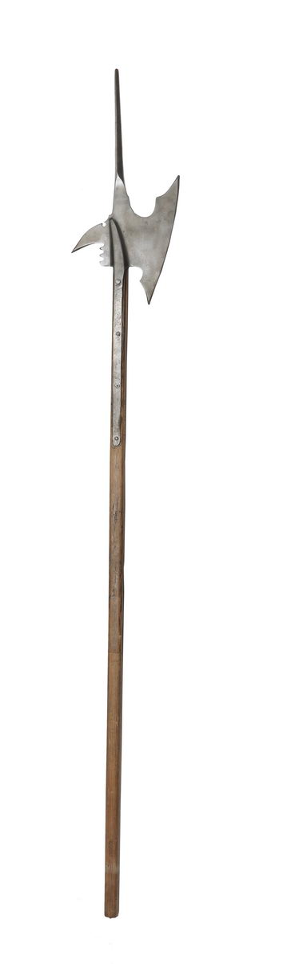
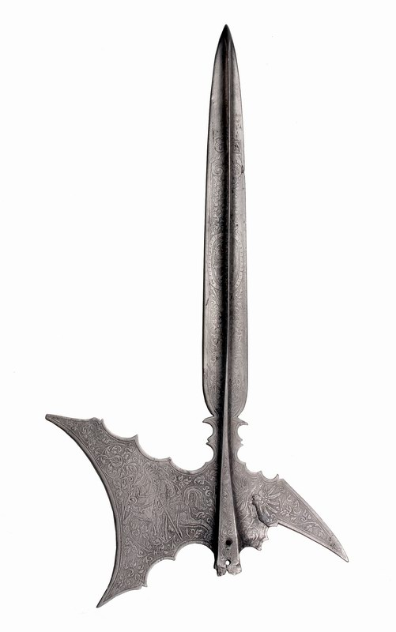
Broń drzewcowa o żeleźcu złożonym
Halabarda
Halabarda jest bronią o żeleźcu w postaci ostrza topora z jednej strony, haka z drugiej oraz grotu u góry.
Powstała w XIII wieku w Szwajcarii i wraz ze szwajcarskimi wojskami zaciężnymi przedostała się w inne rejony Europy.
Halabardy w okresie nowożytnym zaczęły otrzymywać coraz lżejsze i ozdobniejsze formy kosztem zalet bojowych. W XVII i XVIII wieku halabardy służyły już głównie gwardzistom pałacowym.

Slide 40
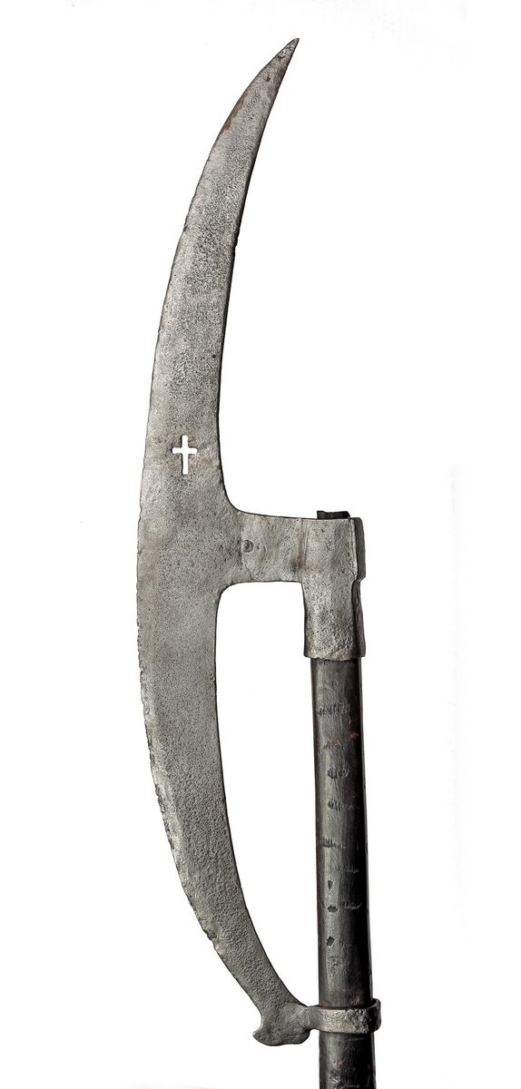
Broń drzewcowa o żeleźcu złożonym
Berdysz
Berdysz jest bronią spokrewnioną z halabardą. Jego żeleźce ma postać długiego, półksiężycowatego ostrza połączonego z drzewcem za pomocą tulei na środku oraz przy brodzie.
Broń ta była znana już w starożytności, a szczególnie chętnie stosowana ją w XVI i XVIII wieku Rosji, gdzie w okresie nowożytnym służyła jako podpórka do muszkietu.
Ta sama praktyka co w Rosji, trafiła do Polski za czasów Jana III Sobieskiego, który wprowadził w wojsku „berdysz mały”.
Zgodnie z analizą rachunków regimentów pieszych z lat 1685–1697 używano berdyszów o trzech długościach – 110, 135 i 155 cm. Należy przypuszczać, że służyły one jako forkiety dla żołnierzy strzelających (kolejno) z pozycji klęczącej, pochylonej i stojącej.

Slide 41
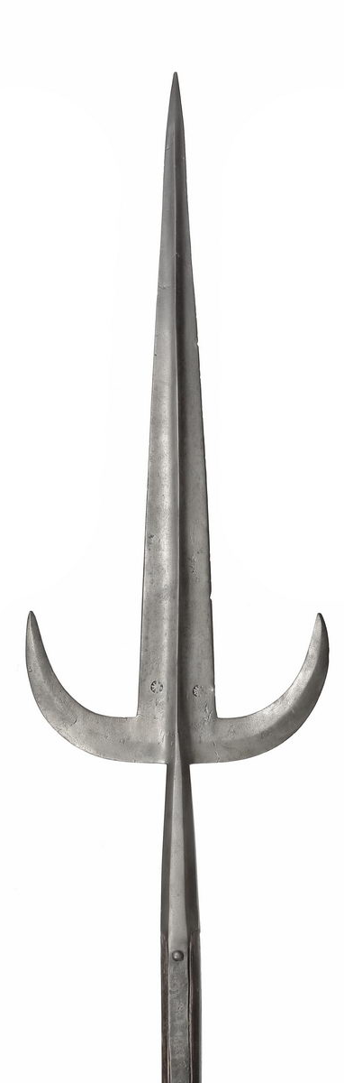

Broń drzewcowa o żeleźcu złożonym
Runka i korseka
Runka oraz korseka to dwie bliźniacze bronie z trójdzielnym żeleźcem – długim grotem pośrodku i dwoma bocznymi ramionami.
U runki ramiona te są odgięte ku górze, natomiast u korseki na boki. Różnica występuje również w kształcie grotu, który u runki ma postać liścia, natomiast u korseki szydła.
Obie z tych broni pochodzą z terenu Włoch (korseka z Korsyki) i stosowane były w XVII – XVIII wieku.

Slide 42

Broń drzewcowa o żeleźcu złożonym
Gizarma
Gizarma jest bronią wywodzącą się prawdopodobnie od narzędzia gospodarskiego. Powstała w XI wieku we Francji i początkowo posiadał żeleźce w postaci osadzonej pionowo kosy z długim szpikulcem po tępej stronie.
W końcowym okresie średniowiecza i w czasach późniejszych żeleźce uległo znacznym modyfikacjom, pozostał skierowany wprost ku górze ostry grot, poniżej niego znajdował się sierpowaty hak, a pod nim, po przeciwnej stronie kolec skierowany w bok. Przy nasadzie żeleźca znajdowały się kolejne dwa kolce, skierowane w przeciwne strony.
Broń ta była używana przez piechotę, głównie w starciach z konnicą.

Slide 43


Broń drzewcowa o żeleźcu złożonym
Partyzana i szponton
Partyzana to broń drzewcowa o obosiecznym grocie, mającym u nasady dwa rozgałęzienia o kształcie skrzydeł lub półksiężyca.
Używana na zachodzie Europy w XV wieku jako broń bojowa piechoty, od XVI wieku staje się bronią paradną używaną przez gwardie pałacowe i straże przyboczne władców oraz jako oznaka godności oficerskiej oraz bronią straży pałacowych.
Szponton wywodzi się z partyzany, a jego żeleźce ma postać szerokiego grotu, często z poziomą poprzeczką pod grotem. Od XVII wieku używany jako oznaka rangi oficerów, w związku z czym ich groty często były oznaczane herbami, bądź monogramami.

Slide 44
Uzbrojenie europejskie
Uzbrojenie zaczepne
Broń obuchowa
Topory i siekiery
Kiścienie i cepy bojowe
Nadziaki
Buławy, buzdygany i piernacze

Slide 45
Broń obuchowa
Informacje ogólne
Broń obuchowa to ogólna nazwa każdego typu broni białej przeznaczonej do zadawania ciosów lub cięć miażdżonych.
Broń obuchowa wywodzi się jeszcze z prehistorii i jest najstarszym typem oręża, a za jej początki można uważać zwykły kamień, który po raz pierwszy posłużył do zadania innemu człowiekowi rany.
Broń ta z jednej strony jest najprymitywniejszym rodzajem oręża, a z drugiej niektóre jej typy stają się symbolem władzy różnego szczebla.

Slide 46



Broń obuchowa
Topory i siekiery
Topór to jeden z najstarszych typów broni obuchowej, w prehistorii mający postać kamienia osadzonego na trzonku (stąd przynależność do broni obuchowej), a w starożytności metalowego żeleźca, stosowany niemal zawsze przez piechotę.
Topór był podstawowym rodzajem broni obuchowej stosowanym w okresie średniowiecza na terenie całej Europy.
Żeleźce mocowano na toporzyskach różnej długości. Dla lżejszych żeleźców były one krótsze, by wojownik mógł spokojnie operować bronią jedną ręką, w drugiej trzymając tarczę. Cięższe zaś topory zaopatrzone były w toporzyska przekraczające nawet ponad metr (tzw. topory duńskie).
„Cywilną” wersją topora była siekiera. Różnice między tymi dwoma rodzajami broni były tak niewielkie, że do dzisiaj bronioznawczy mają problem z rozróżnieniem topora, będącego bronią, od siekiery, służącej głównie jako narzędzie prac. Generalnie każda siekiera może być toporem, ale nie każdy topór (np. o zdobionym żeleźcu) może być siekierą.

Slide 47

Topory
Typologia toporów i siekier z okresu późnego średniowiecza autorstwa Andrzeja Nadolskiego

Slide 48


Broń obuchowa
Kiścienie i cepy bojowe
Kiścień oraz cep bojowy były bronią obuchową złożoną z dwóch elementów - dzierżaka oraz bijaka. Dzierżak trzymało się w dłoni, a połączonym z nim za pomocą łańcuchów bądź rzemieni bijakiem zadawało się obrażenia.
Średniowieczne kiścienie pojawiły się najpierw u Awarów (VI w.), a na niespotykaną skalę rozpowszechniły się w X w. na Rusi. Od XI wieku były używane w Europie Zachodniej, okres największej świetności tej broni przypada na wiek XV i okres wojen husyckich. Kiścienie używane były głównie przez jazdę, ale źródło dowodzą, że nie stroniła od nich również piechota.
Cep bojowy wyewoluował ze zwykłego cepa chłopskiego, służącego do młócenia zboża, którego długi, drewniany bijak wzmocniono poprzez ponabijanie kolcami, gwoźdźmi bądź oplecenie drutem.

Slide 49

Broń obuchowa
Nadziaki
Broń ta zwana czasem „młotkiem rycerskim” była bronią obuchową, charakteryzującą się krótkim, drewnianym lub metalowym trzonkiem i osadzonym na nim żeleźcu – z jednej strony tępym (często profilowanym w formę kwadratu lub prostokąta), a z drugiej w postaci wydłużonego kolca. Powstała w XV wieku wraz z rozwojem zbroi płytowej.
W XVI wieku był chętnie noszony przez szlachtę do stroju cywilnego, ze względu jednak na liczne przypadki zgonów spowodowanych tą bronią, sejmy podejmowały (w latach 1578, 1601 i 1620) uchwały zakazujące noszenia jej przez cywilów
W XVII wieku był m.in. oznaką poruczników jazdy autoramentu polskiego. Był wówczas bogato zdobiony.

Slide 50

Broń obuchowa
Buława średniowieczna
Buława była bronią obuchową wywodzącą się z maczugi. Najpopularniejszą definicję buławy stworzył Marian Głosek, według której „buława jest to broń o kulistej, bądź wielopłaszczyznowej, ale zawsze jednolitej, głowicy wykonanej z metalu z otworem w środku dla osadzenia krótkiego, drewnianego, rzadziej metalowego trzonu”.
Uzbrojenie to było znane już w starożytności. Broń ta wyszła z powszechnego użycia pod koniec starożytności, a zwyczaj jej stosowania zachował się jedynie w Persji oraz w Środkowej Azji. Jej pojawienie się w średniowieczu na terenie Europy miało miejsce w X wieku i powszechnie wiązane jest z działalnością koczowników pochodzenia tureckiego (prawdopodobnie Chazarów), na co wskazuje między innymi źródłosłów słowa buława, wywodzący się z kipczackiej grupy języka tureckiego, stosowanej między innymi przez Połowców. Popularność zyskała głównie w krajach Europy Wschodniej, głównie na Rusi, ale również w Rzeczpospolitej, Węgrzech, Czechach, Słowacji, czy na Bałkanach. Słabiej znana była w Europie Zachodniej.
We wczesnym średniowieczu głowice buław wykuwano głównie z żelaza. Z czasem jednak rozpowszechniła się technika odlewu z brązu co pozwoliło rzemieślnikom nie tylko zaoszczędzić czas przy ich produkcji, ale również nadawać im bardziej rozwinięte kształty.

Slide 51


Broń obuchowa
Buława nowożytna
Buława poza swoją funkcją bojową pełniła również rolę symbolu władzy, co widać już na starożytnych przedstawieniach ukazujących królów oraz faraonów z buławą w ręku. W Rzeczypospolitej słowo „buława” pojawia się w połowie XV wieku wraz z funkcją hetmana i w języku polskim staje się synonimem władzy hetmańskiej, a pochodzący od niego staropolski czasownik „buławić” oznacza „przewodzić wojsku”.
Zaczyna pełnić tym samym funkcję symbolu godności wojskowej, którą do XVII wieku dzieli wraz z buzdyganem. Dopiero na mocy Konstytucji sejmowych z lat 1590-1609, które przekształciły funkcje hetmańskie w urząd buława staje się jego dystynktorium. Traci powoli swoje bojowe znaczenie, by w czwartej ćwierci XVII wieku pełnić już tylko rolę insygnia ductoris.
Wraz ze wzrostem rangi buławy jako atrybutu dowódczego, zmienił się sposób jej wykonania. O ile wczesnośredniowieczne buławy posiadały przeważnie drewniany trzon oraz głowice wykonywane z żelaza, bądź brązu (sporadycznie również z kości i rogu), tak ich późnośredniowieczne oraz nowożytne odmiany wykonywane były w całości z metalu. W przypadku najcenniejszych zabytków całość pokrywano srebrną, bądź złotą blachą oraz wysadzano kamieniami szlachetnymi. Tak cenne uzbrojenie nierzadko składano jako wota przy cudownych obrazach.

Slide 52


Broń obuchowa
Buzdygan
Buzdygan jest bronią spokrewnioną z buławą. Różnica między tymi elementami uzbrojenia polegała na budowie głowicy, która w przypadku buzdyganu utworzona była z kilku żelaznych, pionowych piór (przeważnie od 6 do 8) wychodzących prostopadle z tulei.
Podobnie jak buława, buzdygan jest bronią wschodniego pochodzenia, który na teren Europy dotarł prawdopodobnie w XIII wieku.
Z pewnością broń ta była znana w Królestwie Polskim w połowie XV wieku, na co wskazują źródła ikonograficzne. Źródła pisane z kolei wzmiankują buzdygany dopiero na początku XVII wieku (prawdopodobnie słowo to, pochodzące z języka tureckiego, weszło do polszczyzny jeszcze w czwartej ćwierci XVI w za pośrednictwem języka węgierskiego).
Wykonanie buzdyganu było bardzo podobne do wykonania buław. Najstarsze egzemplarze posiadały drewniany trzon z żelazną, bądź brązową głowicą. Pod koniec średniowiecza buzdygany zaczęto wykonywać całkowicie z metalu, najbogatsze zdobiąc metalami szlachetnymi i drogimi kamieniami. Niekiedy w trzonie metalowego buzdyganu ukryte było szydło, które można było dokręcić w miejsce znajdującej się na szczycie głowicy gałki.
Pod koniec średniowiecza oraz w nowożytności buzdygan podobnie jak buława pełnił rolę symbolu dowództwa wojskowego, tyle że w przeciwieństwie do buławy, przysługiwał oficerom niższego stopnia: pułkownikom, porucznikom, chorążym, regimentarzom oraz rotmistrzom. Ponad to buzdygany stosowali również wysocy urzędnicy centralni, którzy wśród swoich kompetencji posiadali funkcje wojskowe (np. wojewodowie i kasztelanowie), jak również starsi cechowi, którzy na czas wojen stawali się dowódcami cechowych jednostek wojskowych.

Slide 53
Uzbrojenie europejskie
Uzbrojenie zaczepne
Broń miotająca
Łuki
Kusze
Proce

Slide 54
Broń miotająca
Łuk
Bronia miotającą nazywamy broń, której zasadą jest miotanie pocisków za pomocą energii skumulowanej w materiałach sprężystych, a czerpanej z mięsni miotacza. Jej klasycznym przedstawicielem jest łuk znany już w neolicie.
Łuk to broń ręczna, myśliwska lub bojowa, której początki sięgają paleolitu. Składa się z łęczyska – części właściwej łuku, w średniowieczu wyrabianej głównie ze sprężystego drewna oraz z cięciwy tworzonej z żył zwierzęcych, włókien roślinnych lub skręconych baranich jelit.
Pierwsze proste łuki wywodzą się z Afryki. Miały długie łęczyska wykonane z odpowiednio twardego i sprężystego drewna. Stopniowo ewoluując łuk, wraz z wędrówkami ludów, dotarł do Europy i osiągnął swój szczyt rozwoju w Anglii tworząc długi łuk angielski stosowany od XIII do XIV w. z łęczyskiem przeważnie cisowym o długości dochodzącej do 180 cm.

Slide 55


Broń miotająca
Kusza
Kusza jest ręczną bronią znaną już w starożytności. Wiemy, że w V w. p.n.e. używana była w Chinach oraz że znały ją wojska rzymskie. Powszechnie używana była przez Celtów. W średniowiecznej Europie wraca do łask, a pierwsze wzmianki o niej pochodzą z X wieku. Z czasem okazała się bronią tak skuteczną i straszliwą zarazem, że kościół katolicki na soborze laterańskim II w 1139r. zakazał używania jej do walki z chrześcijanami.
Kusza ma tę przewagę nad łukiem, że naciąganie cięciwy oraz celowanie odbywa się oddzielnie. Najpierw napina się cięciwę i blokuje w orzechu, a następnie celuje i strzela naciskając język spustowy.
Kusza była z powodzeniem stosowana do końca okresu średniowiecza. W 2 połowie XV wieku wypiera ja powoli ręczna broń palna w postaci rusznic i piszczeli.
W XVII wieku we Włoszech stosowana niewielka kusza zwana balestrino. Mierzyła do 30 cm długości przeważnie była bogato dekorowana. Historycy epoki wiktoriańskiej określili ją jako kuszę skrytobójców, bardziej prawdopodobne jest jednak to, że służyła po prostu do samoobrony.

Slide 56

Broń miotająca
Kusza
Kusza zmieniała w ciągu wieków swój wygląd. Te z XIV – XV wieku były długie i smukłe, natomiast w wieku XVI zwiększono ich masę i drążek spustowy zastąpiono językiem. Początkowo łęczysko kuszy nie różniło się zbytnio od zwykłego i można je było naciągnąć ręcznie. Nieustannie je jednak pogrubiano i usztywniano, by uzyskać większą siłę wyrzutu bełtu. Potrzebne były więc przyrządy pomagające naciągnąć cięciwę. Początkowo używano metalowego haka.
Następnie do użycia weszło urządzenie zwane „kozią nóżką”. Był to lekki lewarek z prostym drzewcem zaopatrzonym w dwa półkoliste równoległe haki zaczepiane o boczne trzpienie kuszy. Taka kusza nie wymagała oparcia o strzemię, można ją było naciągać trzymając w ręku. Aby móc jeszcze bardziej zwiększyć siłę wystrzału, zaczęto wykorzystywać pod koniec XIV w. lewary. Nie były to elementy składowe kuszy, ale osobne urządzenie nakładane w czasie napinania cięciwy.

Slide 57

Broń miotająca
Kusza
Rodzaj naciągu | Przyłożenie siły | Maksymalny naciąg
Naciąg ręczny | 1:1 | 68 kg
Naciąg dwiema nogami | 1:1 | 136 kg
Strzemię | 1:1 | 113 kg
Pas z hakiem | 2:1 | 145 kg
Kozia noga | 5:1 | 250 kg
Winda angielska | 78:1 | + 680 kg
Lewar niemiecki | 182:1 | + 900 kg
Balestrino | 47:1 | + 450 kg

Slide 58
Broń miotająca
Łuk i kusza
 | Łuk angielski | Kusza (hak) | Kusza (kozia noga) | Kusza (lewar)
Maksymalny zasięg | 360 m |  |  | 350
Skuteczny zasięg | 150 m |  |  | 100
Szybkostrzelność(ilość strzałów na minutę) | 11 | 6 | 5 | 3

Slide 59


Broń miotająca
Proca
Proca to historyczna broń miotająca, składająca się ze sznura lub rzemienia, w środku długości którego znajduje się miseczka na pocisk, wykonana ze skóry lub tkaniny.
Dawne proce z reguły nie zachowały się do chwili obecnej z uwagi na nietrwałość materiałów, lecz mimo to najstarszy egzemplarz znaleziono w Egipcie w grobowcu Tutenchamona (XIV w. p.n.e.). Proce były szeroko używane w starożytności w całym basenie Morza Śródziemnego.
Oddziały procarzy były następnie używane m.in. w armii rzymskiej. Najsłynniejszymi procarzami, już w starożytności znanymi ze swoich umiejętności, byli mieszkańcy Balearów, służący m.in. w armii kastylijskiej. Proca była używana także w średniowieczu, chociaż w bardziej ograniczonym zakresie od pojawienia się kusz.
W średniowieczu stosowano tzw. procę drzewcową o większej donośności, ze względu na dłuższe ramię uzyskane przez przywiązanie jednego ze sznurów do krótkiego drzewca. Donośność takiej procy wynosiła do 100 metrów.

Slide 60
Uzbrojenie europejskie
Uzbrojenie zaczepne
Broń palna - artyleria
Bombardy
Hufnice
Foglerze
Taraśnice

Slide 61

Broń palna
Informacje ogólne - proch
Wynalazek broni palnej ściśle wiąże się z wynalezieniem czarnego prochu. Czarny proch to mieszanka saletry, węgla drzewnego i siarki. Został wynaleziony w Chinach w IX wieku. Pierwotnie stosowano go do produkcji fajerwerków. Pierwsze militarne zastosowania miały postać ognistych lanc i wybuchających bomb.
Ogniste lance miała postać rury bambusowej, wypełnionej prochem i siekańcami, przymocowanej do włóczni. Po podpaleniu działała jak rodzaj ręcznego miotacza ognia, wyrzucając strumień ognia na odległość ok. 2 m.
Czarny proch trafił do Europy prawdopodobnie za sprawą Mongołów w 1 poł. XIII wieku.
Pierwsza wzmianka o czarnym prochu w Europie pochodzi z dzieła „Opus Majus” Rogera Bacona z ok. 1267 roku, gdzie wymienia on proporcje składników (42/29/29) i omawia jego możliwe użycie w walce. W 1275 roku, inny mnich, wywodzący się z terenów niemieckich Albert Wielki też podaje recepturę prochu, ale o składnikach 67/11/22.

Slide 62


Broń palna
Informacje ogólne – użycie artylerii
W Europie po raz pierwszy odnotowano użycie broni palnej w 1331 roku podczas oblężenia miasta Cividale we Friuli (płn. Włochy). Kronikarz pisał, iż „ustawione przed miastem tuby ostrzeliwały je z odległości sclopusami nie czyniąc szkody”. Sclopus, czyli to „co grzmi”.
Pierwsza wzmianka o użyciu broni palnej w Polsce pochodzi z roku 1383 w trakcie oblężenia Pyzdr. Oblężenie Pyzdr było pierwszym epizodem wojny domowej w Wielkopolsce (1382-1385) nazwanej wojną Grzymalitów z Nałęczami.
Pierwsza wzmianka o broni palnej w wojsku krzyżackim związana jest z oblężeniem Kowna w 1362 roku, kiedy to ostrzał murów prowadzono przy użyciu lotbuchsen.

Slide 63


Broń palna
Bombarda
Bombarda to najcięższy typ artylerii charakteryzujący się szersza częścią lufową i znacznie węższą częścią denną, odlewany z brązu, bądź wykonywany z żelaznych sztab i mocowany do klocowego łoża za pomocą obejm.
Największą znaną bombardą odlaną przez krzyżaków była Grose Bochse (Wielka Puszka), stworzona latem 1408 roku. Drugą co do wielkości była odlana w 1409 roku Faule Grete (Lewina Greta), której koszt stworzenia wyniósł 278 grzywien, czyli ok. 500 kg srebra. Ważyła 4,6 t, a jej kaliber wynosił 50 cm.

Slide 64



Broń palna
Hufnica
Hufnica jest typem działa polowego, którego lufa charakteryzuje się wąską komorą prochową, a szerszą wylotową, przy czym jej lufa jest stosunkowo krótka, ze średnicą wylotu od 10 cm do 23 cm. Ogólna waga takiego działa na lawecie mogła się wahać od 100 do 200 kg.
Powstała prawdopodobnie na początku XV wieku, na co wskazuje ikonografia. Szczególnie chętnie wykorzystywały ją wojska husyckie. Wykorzystywano ją jako wsparcie oddziałów (huf), stąd jej nazwa.

Slide 65

Broń palna
Foglerz
Foglerz był jedynym średniowiecznym typem artylerii w średniowieczu, który ładowano odtylcowo. Powstał pod koniec XIV wieku.
Jest to najbardziej zróżnicowany pod kątem kalibrowym typ działa średniowiecznego.
Strzelało kulami ołowianymi i używano go przede wszystkim do obrony zamków i murów miejskich. Jego specyficzną cechą było zastosowanie wymiennych komór prochowych, które przed odpaleniem kolejno umieszczano w specjalnym wyżłobieniu w tylnej dennej części lufy dociskając klinem. Zaletą foglerza była zwiększona szybkostrzelność w porównaniu z innymi ówczesnymi działami oraz mniejsze nagrzewanie się lufy. Poważną wadę stanowiło natomiast nieszczelne dopasowanie prochownicy, powodujące uchodzenie gazów prochowych, a w konsekwencji – istotne zmniejszenie siły wyrzutu (prędkości początkowej) pocisku.
Pomimo tych mankamentów, stosowano go chętnie aż do 1 poł. XVI wieku, kiedy wyparły go nowożytne typy dział o czym świadczą liczne znaleziska foglerzy z terenu Europy.

Slide 66

Broń palna
Taraśnica
Taraśnicą określa się działa o małokalibrowych, długich lufach na ok. 70-133 cm o wzmocnionej komorze prochowej.
Wyróżniano taraśnice duże (kalibru 50-100 mm) i małe (kal. 25-40 mm). Zwykle kowano żelazne, choć znane są i z brązu. Strzelano z nich kulami kamiennymi, potem także żelaznymi i ołowianymi. Przypuszczalna donośność praktyczna działa wynosiła 250-300 metrów.
Początkowo stanowiły uzbrojenie zamków, a ich nazwa wzięła się od tarasów, na których je ustawiano. Znane były już pod koniec XIV wieku.

Slide 67


Broń palna
Pociski artyleryjskie
Za pociski używane w artylerii uważa się kule o średnicy powyżej 3,5 cm.
Pierwszy i najstarszy typ pocisków stanowiły kule kamienne wykonane z granitu, piaskowca lub wapienia. Wytwarzali je kamieniarze przeważnie samemu zbierając głazy narzutowe lub skały w łomach.
Drugim typem kul, który pojawił się na początku XV wieku były kule żelazne. Stosowano je głównie do dział mniejszego kalibru.
Początkowo je wykuwano, później odlewano w ludwisarni korzystając z dwuczęściowej formy. Formy mogły być zrobione ze skał, metalu lub wypalonej gliny, w których drążono połowę kuli.

Slide 68
Uzbrojenie europejskie
Uzbrojenie zaczepne
Broń palna – ręczna
Piszczele, hakownice, rusznice.
Arkebuzy, muszkiety, strzelby.
Pistolety, puffery, rewolwery.

Slide 69

Broń palna
Piszczel
Piszczel był najstarszym typem ręcznej broni palnej. Ma on postać krótkiej lufy o wzmocnionej komorze prochowej oraz wylocie. Lufę montowano z łożem na dwa sposoby. Albo mocując ją na drewnianym łożu albo wbijając łoże w tuleję w końcowej części lufy.
Ich kaliber waha się od 1,5 do 2,0 cm, a długość lufy od 20 do 30 cm.
Najstarszym, a zarazem najmniejszym okazem ręcznej broni palnej pochodzącej z terenu Polski jest piszczel znaleziony w Kaliszu datowany na koniec XIV wieku. Długość jego lufy to 5,7 cm, a kaliber, 1,3 cm.
Piszczele ze względu na prostotę konstrukcji i niską cenę stosowane były aż do początku XVI wieku, kiedy to zostały zastąpione przez nowocześniejsze typy ręcznej broni palnej.

Slide 70

Broń palna
Hakownica
Pod koniec XIV wieku do luf zaczęto dodawać skierowany w dół hak, który zaczepiony o mur lub ścianę wozu zapobiegał odrzutowi broni w momencie wystrzału. Stąd nazwa ten broni – hakownica. Początkowo stosowano ją w trakcie obrony murów, a od czasu wojen husyckich także w polu.
Kaliber tej broni był większy niż piszczela i wahał się pomiędzy 2,0, a 3,0 cm.
Hakownice jako bron palna służąca do obrony murów spotykana była jeszcze w XVII stuleciu. Po tym jak Szwedzi zrabowali zamek w Malborku w latach 20. tych XVII wieku zbrojownia zamkowa była mocno uszczuplona. Znajdowało się w niej 13 dział spiżowych, 3 żelazne i 600 hakownic.

Slide 71

Broń palna
Rusznica
Pod koniec XV wieku hakownice były już tylko bronią wałową. Zaistniała więc potrzeba unowocześnienia lekkiej broni palnej. Tak powstała rusznica.
Rusznica wytworzyła się z piszczela. Ma postać lufy o wielokątnym przekroju u wylotu zakończoną lejkowato. Łoże rusznic obejmuje lufę od dołu na znacznej jej długości i ma już wyraźnie zarysowaną, skierowana ukośnie do dołu, kolbę.
Jest od niego cięższa (ważyła od 10 do 15 kg), ma dłuższą lufę (do 80 cm), lecz podobny kaliber (ok. 1,8 cm). Strzelano z nich średnio raz na 5-10 minut.

Slide 72

Broń palna
Zamek lontowy
Zamek lontowy był pierwszym modelem zamka stosowanym w ręcznej broni palnej, wzorowany on był na zamku kuszy. Najstarszą jego odmianą była tzw. serpentyna będąca żelazną dźwignią w kształcie litery ,,s” przymocowaną z boku łoża broni. Po pociągnięciu dolnego ramienia pełniącego rolę spustu, górna część zaopatrzona w rozżarzony lont, węgiel lub żelazo opadała na panewkę z prochem powodując jego zapłon.
Na początku XVI stulecia zamek ten został udoskonalony, zamiast dźwigni spustowej zastosowano język spustowy otoczony metalowym kabłąkiem, który miał zapobiec przypadkowemu wystrzałowi. Możliwości jego rozwoju były ograniczone, jednym z elementów zamka była zasuwka panewki, która w ostatecznym etapie modyfikacji przy naciśnięciu spustu odsuwała się w chwili opadnięciem kurka z lontem. Zaletą tego zamka była jego prostota i niezawodność, minusem ograniczona możliwość stosowania a w przypadku deszczu wręcz niemożliwość.
Zamek lontowy znalazł zastosowanie w długiej broni palnej, szczególnie w arkebuzach i muszkietach.
Zamek lontowy okazał się na tyle niezawodną i wytrzymałą konstrukcją, że stosowany był ponad cztery wieki. W zbrojowni na zamku w Będzinie znajduje się hakownica lontowa datowana na pierwszą połowę XVIII wieku.

Slide 73


Broń palna
Zamek kołowy
Zamek kołowy wynaleziony został w Norymberdze w 1517 roku. Jego działanie polega na krzesaniu iskier przez tarcie karbowanego koła o piryt umieszczony w kurku.
Przed odpaleniem należało nakręcić sprężynę koła za pomocą klucza. Naciśnięcie spustu broni zwalniało sprężynę i powodowało obrót koła. Iskry padające na panewkę wywoływały zapalenie się podsypanego tam prochu, a następnie poprzez zapał, odpalenie prochu w lufie.
Górował on nad zamkiem lontowym pod tym względem, że był zawsze gotów do odpalenia naboju. Miał jednak sporo wad – był skomplikowany, drogi w produkcji, łatwo się psuł, a po zgubieniu klucza stawał się bezużyteczny. Stosowano go więc głównie w pistoletach i broni myśliwskiej. Wyparty został w XVII wieku przez zamek skałkowy

Slide 74

Broń palna
Zamek skałkowy
Zamek skałkowy powstał w połowie XVI wieku. Zamki te mają wiele odmian, ale mechanizm działania pozostaje ten sam. Zapalenie prochu na panewce następuje od iskier powstałych przy uderzeniu skałki (kawałka krzemienia) zamocowanej w szczękach kurka o krzesiwo (płytkę metalową) przymocowane z prawej strony broni. Po naciśnięciu spustu broni, kurek ze skałką opadał na krzesiwo. Iskry padały na panewkę z prochem zapalając go. Płomień z panewki poprzez otwór zapałowy z boku lufy dostawał się do komory powodując zapłon ładunku prochowego.
Zamek ten stosowany był do połowy XIX wieku, kiedy to wyparł go zamek kapiszonowy.

Slide 75

Broń palna
Zamek kapiszonowy
Zamek kapiszonowy to zamek ręcznej broni palnej odprzodowej, w którym odpalenie następuje przy użyciu kapiszona – miedzianej miseczki zawierającej piorunian rtęci. Kapiszon nakładany był na rurkę zwaną kominkiem, doprowadzającą płomień do ładunku prochowego w lufie. Po naciśnięciu spustu broni, napięty kurek opadał na kapiszon, powodując wybuch piorunianu rtęci, a w konsekwencji odpalenie broni.
Zamek kapiszonowy wynaleziony został w 1818 roku, po czym na przełomie lat 30. i 40. XIX wieku wprowadzono go do powszechnego użycia w armiach, częściowo wypierając starszy zamek skałkowy. Zamek kapiszonowy był prostszy w użyciu i pewniejszy w działaniu (strzelec nie posypywał prochu na panewkę, a zamek był mniej wrażliwy na czynniki pogodowe), przyczyniając się do rozwoju broni strzeleckiej. W drugiej połowie XIX wieku został jednak wyparty przez broń odtylcową na naboje zespolone.

Slide 76


Broń palna
Arkebuz
Arkebuz powstał na początku XVI wieku, kiedy to rusznicę zaczęto zaopatrywać w kurkowy zamek lontowy montowany w wyprofilowanej kolbie ułatwiającej celowanie.
W drugiej połowie XVI wieku i przez cały wiek XVII montowano w nim zamek kołowy.
Arkebuzy były bronią starannie wykonaną, nie tylko eksploatowaną przez wojsko, ale także przez szlachtę i magnatów do celów myśliwskich. Te jednak były bogato zdobione przy pomocy różnych technik, używając metali kolorowych, macicy perłowej, rogu, kości słoniowej oraz egzotycznych gatunków drewna oraz grawerowania.

Slide 77



Broń palna
Muszkiet
Muszkiet pojawił się w latach dwudziestych XVI wieku we Włoszech oraz Hiszpanii, wkrótce rozpowszechnił się w całej Europie i stosowany był w niej do końca XVII wieku. Początkowo była to cięższa wersja arkebuza.
Masa muszkietów dochodziła do 9 kg. Długość całkowita wahała się od 1,3 do 1,6 metra, kaliber waga się od 1,7 do 2,0 cm, a zasięg pocisku nie przekraczał 300 metrów. Ze względu na jego rozmiary oraz wagę do pomocy przy strzelaniu używano podpórki zwanej forkietem.
Oporządzenie oraz cała ceremonia nabijania muszkietu była dosyć skomplikowana. W skład oporządzenia strzeleckiego wchodziły: prochownica z prochem sypkim, bandolier, czyli pas z zawieszonymi na nim wymierzonymi 12 ładunkami (apostołami), worek z krzesiwem i lontami oraz woreczek na kule. W XVII wieku kule oraz odmierzone porcje ładunku zespolono w postać tzw. patronów, które przechowywano w ładownicach.

Slide 78

Broń palna
Garłacz
Garłacz to krótka strzelba lub pistolet z charakterystycznym rozszerzonym wylotem lufy.
Garłacz został skonstruowany w XVI wieku w Holandii jako broń dla marynarzy. Rozszerzenie wylotu lufy (zwane trąbą) miało ułatwić ładowanie broni na rozchwianym pokładzie.
Ładowano go śrutem lub siekańcami (drobnymi kawałkami ołowiu) uzyskując duży rozrzut pocisków z jednego wystrzału. Typowa broń abordażowa, niezwykle groźna na krótkim dystansie.

Slide 79


Broń palna
Pistolet
Zamek kołowy umożliwił także rozwój krótkiej broni palnej. W XVI wieku w Niemczech powstała krótsza wersja arkebuza zaopatrzona w zamek kołowy i stosowana przez arkebuzerię. Charakteryzowała się mocno wygiętą w dół kolbą zaopatrzoną w płaską stopkę, którą przykładano podczas strzału do piersi. Zwano ją petrynałem.
Używanie petrynału było kłopotliwe ze względu na dość długą lufę, dlatego skrócenie jej, zmiana kształtu kolby i zastosowanie nowego zamka spowodowało powstanie nowego rodzaju broni nazwanej pistoletem. Oba typy broni przez krótki czas stosowane były równolegle aż w końcu pistolet okazał się korzystniejszą konstrukcją wypierając petrynał.
Pistoletami nazywamy krótkolufową, ręczną broń palną o jednej komorze nabojowej, przeznaczoną do strzelania na bliskie odległości.

Slide 80


Broń palna
Puffer
Pufferami nazywa się pistolety typu kawaleryjskiego powstały w 2 poł. XVI wieku zawsze występujące w parach i przechowywane w olstrach, czyli futerałach na pistolet przymocowanych do przedniej części siodła.
Kolba puffera miała kształt zwężającego się ku końcowi kolby stożka zakończonego charakterystycznym chwytem w postaci dużej, kulistej głowicy. Ułatwiało to wyciąganie puffera w trakcie jazdy. Występował niemal zawsze z zamkiem kołowym.
Dobrze wyszkoleni kawalerzyści przed oddaniem strzału wykonywali zwrot koniem tak, aby strzelać w bok. Strzelanie nad końskim łbem groziło ogłuszeniem zwierzęcia, stąd starano się tego nie robić.
Pufferów używała m.in. rajtaria.

Slide 81


Broń palna
Pistolety pojedynkowe
Pistoletami pojedynkowymi była para pistoletów o gładkiej lufie sprzedawana w specjalnej kasecie wyposażona w komplet przyborów niezbędnych do przygotowania broni do wystrzału. Za ich pomocą rozstrzygano w XVIII - XX wieku pojedynki.
Kasetę dostarczał obrażony. Broń sprawdzali i nabijali sekundanci (po dwóch na stronę). Pojedynkujący się nie mogli strzelać z odległości mniejszej niż 12 metrów (dokładny dystans wyznaczali sekundanci). Strzelano do trzech wymian ognia (na zmianę albo równocześnie). Na strzał przysługiwało 20 sekund. Strzelano albo z ustalonych stanowisk albo zbliżając się powoli do przeciwnika.

Slide 82

Broń palna
Rewolwer
Rewolwer to wielostrzałowy pistolet, w którym funkcję magazynka pełni obracający się bęben z komorami nabojowymi.
Rewolwer został wymyślony przez Samuela Colta i opatentowany w 1835 roku. Bęben początkowo posiadał pięć komór na naboje. W najwcześniejszych rewolwerach kurek napinano ręcznie, zarazem obracając bęben.
W 1895 roku belgijski inżynier, Émile Nagant, stworzył rewolwer gazoszczelny (to znaczy taki, w którym nie dochodzi do przedmuchów gazów prochowych pomiędzy bębenkiem, a lufą). Od nazwiska wynalazcy nazywany jest rewolwer Nagant.

Slide 83

Broń palna
Pociski ręcznej broni palnej
Amunicję do ręcznej broni palnej stanowiły kule ołowiane, a w miarę rozwoju technik odlewniczych także żelazne.
O powszechności ołowiu stanowi łatwość jego obróbki oraz wysoki ciężar właściwy. Poza tym amunicja ołowiana mniej niszczyła lufy niż kamienna lub żelazna.
Kule odlewano w średniowieczu z form (podobne jak w pociskach artyleryjskich), natomiast w okresie nowożytnym stosowano specjalne formy w postaci obcęg.
Bardzo rzadko (głównie w średniowieczu) stosowano pociski szklane oraz gliniane.

Slide 84
Uzbrojenie europejskie
Uzbrojenie ochronne
Zbroje
Kolczugi
Płaty
Zbroje płytowe
Kirysy

Slide 85
Zbroje
Informacje ogólne
Zbroja to całość uzbrojenia ochronnego używanego w dawnych czasach do osłony ciała jednego wojownika. Używana była głównie do boju i w czasie turniejów, a także do celów paradnych i ceremonialnych. Pojęcie zbroi obejmuje hełm, lecz nie tarczę. Wybitny znawca zbroi europejskiej, Claude Blair, podzielił zbroje wg kryteriów konstrukcyjnych na trzy typy:
- zbroje miękkie, wykonane ze specjalnych tkanin lub ze skóry.
- zbroje kolcze, wytwarzane z łączonych ze sobą metalowych kółek.
- zbroje płytowe.
Natomiast okres angielskiego średniowiecza podzielił względem dominującego w nim uzbrojenia ochronnego. I tak okres od 1066 do 1250 to czas kolczugi, 1250-1330 wstępu do zbroi płytowej, 1330-1410 wczesnej zbroi płytowej, a od 1410 do 1500 zbroi płytowej.

Slide 86

Zbroje
Przeszywanica
Najprostszym typem zbroi miękkiej jest przeszywanica. Był to rodzaj odzieży materacowanej składającej się z kilku warstw tkanin zszytych ze sobą, między którymi często umieszczano bawełnę (na co między innymi wskazuje nazwa aketon pochodząca od tureckiego „al Kutun” oznaczającego właśnie bawełnę). Przeszywanica z XI w. miała formę tuniki z krótkimi rękawami. Długość sięgała kolan. Zakładana była przez głowę toteż nie była tak dopasowana jak późniejsza. Zakładano ją pod zbroję w celu dodatkowej ochrony przed obrażeniami. Dla najbiedniejszych wojowników przeszywanica była czasem jedyną ochroną.
Ciężko jednoznacznie określić, czy zbroje skórzane były stosowane w średniowieczu. Wiemy, że skórę da się utwardzić poprzez jej gotowanie, niemniej ze względu na organiczny charakter tego materiału próżno szukać go na stanowiskach archeologicznych. Również źródła ikonograficzne pochodzące z okresu jej ewentualnego stosowania (przed 1100 r.) nie wnoszą nic do tematu, gdyż po pierwsze jest ich wyjątkowo niewiele, a po drugie wykonywane były bardzo schematycznie. Wiadomo natomiast, że pancerz skórzany służył jako podkład do zbrojników (płytek metalowych różnej wielkości), tworząc pancerze łuskowe, płaty, czy brygantyny.

Slide 87


Zbroje
Pancerz kolczy
Pancerz kolczy, zwany kolczugą, jest to zbroja w formie tuniki sporządzona z pierścieni połączonych ze sobą. Pierścienie z drutu łączono ze sobą na kilka sposobów. Nitując „na jeden gwóźdź”, „na dwa gwoździe”, zgrzewając ze sobą lub łącząc na styk. Ostatnia metoda, mimo iż szybsza, dawała dużo słabsze efekty i była używana sporadycznie.
Pancerze kolcze jako pierwsi zaczęli wytwarzać Celtowie w IV w p.n.e. Kolczugi stosowano w Starożytnym Rzymie (lorica hamata). W średniowieczu dominowała na polach bitew do połowy XIII wieku gdzie uzupełniały ją nogawice kolcze oraz kaptur kolczy. Następnie zaczęto uzupełniać ją płytowymi elementami. W XV wieku plecionka kolcza stanowiła już tylko uzupełnienie przerw między elementami zbroi płytowej. Największym kolczym elementem w tamtym okresie była tzw. szorca chroniąca lędźwie.
W Polsce kolczuga wraca do łask w XVII wieku, w dużej mierze dzięki wpływom wschodnim, znajduje zastosowanie wśród chorągwi jazdy pancernej (do XVIII wieku).

Slide 88




Zbroje
Pancerz łuskowy i lamelkowy
Pancerz łuskowy wynaleziono w XVII p.n.e. W Cesarstwie Rzymskim znany był pod nazwą lorica squamata. W okresie wczesnego średniowiecza prym w wytwarzaniu tego typu pancerzy wiodło Cesarstwo Bizantyjskie, nie oznacza to jednak, że nie pojawiał się on również w innych częściach Europy np. w Imperium karolińskim. Pancerz ten powstawał poprzez przymocowanie do skórzanego podkładu żelaznych płytek (zbrojników) przypominających kształtem łuski, zachodzące jedna na drugą jak dachówki. Tego typu osłona nie była tak wytrzymała jak kolczuga, ani tak elastyczna. Dodatkowo była od niej cięższa. Poza tym łatwiej ulegała uszkodzeniom. Zaletą jej jednak niewątpliwie była łatwość wykonania w porównaniu do zbroi kolczej i większa odporność na uderzenia broni obuchowej.
Pancerz lamelkowy stworzyli Asyryjczycy w 1 tyś. p.n.e. Różnił się od łuskowego brakiem podkładu skórzanego. Składał się on z setek podłużnych płytek. Płytki wykonywane były z żelaza, brązu, skóry lub rogu. Każda miała 8-12 niewielkich otworów u dołu, u góry, po bokach i na środku, między którymi przewlekano skórzane rzemienie, sznurki lub drut i w odpowiedni sposób. Pancerz lamelkowy jest bardziej elastyczny od łuskowego.
Z pancerza łuskowego wywodzi się polska zbroja zwana karaceną produkowana głównie w XVII-XVIII wieku. Powstała ona w wyniku fascynacji szlachty polskiej motywami wschodnimi i rzymskimi (tzw. sarmatyzm). Polska szlachta, szukająca swojego pochodzenia u legendarnych Sarmatów, odtwarzała zbroje znane ze starożytności z rzymskich łuków tryumfalnych i kolumn jak np. Kolumna Trajana w Rzymie. Do tego typu zbroi stosowano hełm łuskowy.

Slide 89


Zbroje
Płaty
Począwszy od 2 poł. XIII wieku, wraz z rozwojem technik kowalskich i rosnącym zagrożeniem ze strony piechoty uzbrojonej w broń drzewcową kolczugę zaczęto uzupełniać elementami płytowymi. Zaczęto od ochrony goleni, kolan i nałokietników, a następnie dodawano blachy na kolejne części ciała. Pod koniec XIII wieku zaczęła wytwarzać się zbroja zwana płatami. Miała ona postać kamizelki ze skóry lub mocnej tkaniny, do której od spodu przynitowane były mniejsze lub większe metalowe zbrojniki.
Z biegiem czasu dążono do scalania sąsiadujących płytek w większe blachy. Efektem tych zmian było powstanie naplecznika i napierśnika w formie pojedynczego kęsa blachy, które razem tworzyły kirys. Kirys ten w 2 poł, XIV i na początku XV wieku przykrywano jeszcze tkaniną i w historiografii nazywa się go kirysem płytowym krytym. Z czasem płatnerze przestali pokrywać blachy skórą lub materiałem, które nie miały już uzasadnienia konstrukcyjnego. W ten sposób powstała zbroja biała.

Slide 90






Zbroje
Pełna zbroja płytowa
Po odrzuceniu materiału z kirysu w 2. dekadzie XV wieku nastał okres zbroi białej.
Produkcja pełnej zbroi płytowej dzieliła się na dwa główne nurty ze względu na cechy konstrukcyjno-estetyczne i miejsce wyrobu. Oddziaływały one na produkcję uzbrojenia w pozostałych częściach Europy. Były to:
-zbroje mediolańskie, gdzie ośrodkiem produkcji był przede wszystkim Mediolan, oprócz niego także Wenecja, Brescia i Mantua. Tamtejsze wyroby cechowały się przewagą linii łagodnych, gładkich płaszczyzn oraz skłonnościami do asymetrii.
- zbroje gotyckie, których nurt zaczął się wyodrębniać w drugiej połowie XV wieku w warsztatach południowoniemieckich (szczególnie w Augsburgu, Norymberdze i Landshut). Zbroje te miały wydłużone kontury, smukłą sylwetkę i były bogato żłobkowane (kanelowane).
Zbroje bojowe ważyły ze wszystkimi elementami do 25 kg.
Na przełomie XV i XVI wieku wytworzyła się tak zwana zbroja maksymiliańska. Zbroje tego typu zbudowane są z płyt o powierzchni żłobkowanej albo z wklęsłymi kanelami lub żeberkami. Żłobkowanie służyło ozdobie, lecz także usztywnieniu płyty stalowej. Dekoracyjne mosiężne obrzeżenia typowe dla zbroi włoskich zastępowano ozdobnie zawiniętymi krawędziami. Zbroje te były smuklejsze w formie, z silniej zaznaczonymi elementami pionowymi

Slide 91

Zbroje
Elementy zbroi płytowej

Slide 92



Zbroje
Zbroja turniejowa
Zbroja turniejowa była cięższą wersją zbroi bojowej dostosowaną do walk turniejowych. W zbrojach tego typu płyty były grubsze, dozbrajano również niektóre części zbroi dodając płyt uzupełniających. Wzmacniano tak głównie część lewą, szczególnie hełm, naramiennik i nałokietnik, jako że te części przyjmowały na siebie uderzenie kopii przeciwnika.

Slide 93


Zbroje
Zbroja husarska
Około połowy XVI w. zanikają ciężkozbrojne chorągwie kopijnicze. Rolę ciężkiej jazdy przejmują wówczas chorągwie husarskie, w których uzbrojeniu ochronnym pojawiają się półzbroje płytowe. Ostateczne uzbrojenie ustala się w okresie panowania Stefana Batorego, wielkiego reformatora polskiej armii.
Zbroja husarska w XVII wieku składała się z napierśnika (czasem z naplecznikiem), obojczyka, naramienników, oraz karwaszy (bardzo rzadko doczepiano do niej folgowe nabiodrki). Całość ważyła koło 10 kg. Zbroje te pod kątem zdobień dzielimy na dwa typy
- zbroja typu starszego (1640-1675)
- zbroja typu młodszego (1675-1730)

Slide 94


Zbroje
Skrzydła husarskie
Do czasów króla Stefana Batorego husaria mocowała skrzydła głównie do tarcz. Gdy nowy władca nakazał zarzucenie tarcz, noszono je na ramionach. Pod koniec XVI wieku jedno skrzydło mocowano do siodła. W latach 30. XVII wieku skrzydła troczono do pleców. W latach 50. i 60. zaniechano ich użycia, a do łask powróciły wraz z królem Janem III Sobieskim gdzie znów mocowano je na plecach. A do czego służyły? Prawdopodobnie były jedynie elementem ozdobnych, stosowanych głównie w trakcie parad i uroczystości. Ze względu na swoją kruchość w bitwie stosowano je rzadko. Miały na celu jedynie wywarcie efektu psychologicznego na przeciwniku i zastraszeniu wroga oraz jego koni, lękających się nowych rzeczy, samym swoim wyglądem. A ten w połączeniu ze zwierzęcymi skórami, łopoczącymi proporcami i lśniącą zbroją, musiał robić niezwykłe wrażenie.
XIX wiek stworzył legendę husarii, za czasów której Rzeczpospolita była potężna i niepodległa. Przez cały XIX wiek legendę tę podtrzymywali malarze nadając husarzom na swoich obrazach nieziemskiego, niemal anielskiego wyglądu poprzez dodawanie im skrzydeł. Punktem zwrotnym były obchody 200-lecia bitwy wiedeńskiej (1883 r.), w trakcie których stworzono wiele replik uzbrojenia husarskiego (sam Wojciech Kossak wystawił na paradę oddział husarzy i staną na jego czele jako porucznik). Ich zbroje oczywiście zaopatrzone były w okazałe skrzydła i dziś mieszają się w muzeach i kolekcjach ze starszymi o 200-300 lat oryginałami. Legendę utwierdził Władysław Gembarzewski – pierwszy dyrektor Muzeum Wojska Polskiego wystawiając w MWP modele stereotypowego husarza okrytego skórą lamparcią i zaopatrzonego w dwa skrzydłach na napleczniku. Na 99% niemal wszystkie zachowane do dziś skrzydła są XIX-wiecznymi falsyfikatami. Jedynym oryginalnych skrzydłem jego zabytek przechowywany w zamku Skokloster w Szwecji, pojawiający się w inwentarzach tego zamku począwszy od 1710 r.

Slide 95




Zbroje
Zbroja kirasjerska
Kirasjerzy powstali w 2 połowie XVI wieku. Formacja ta wywodzi się bezpośrednio z późnośredniowiecznej ciężkiej kawalerii. Porzuciła ona jednak kopię na rzecz pistoletów oraz zrezygnowała z ochrony nóg poniżej kolan tworząc zbroje, którą nazywa się „trzy czwarte”. Ich główną bronią zaczepną na krótkim dystansie były pałasze.
W XIX wieku kirasjerami nazywa się lekką jazdę konną noszącą na sobie kirysy oraz hełmy z grzebieniem. Oni jako ostatni stosowali kirysy w walce, aż do I wojny światowej po której zaprzestano jakiejkolwiek stalowej ochrony ciała z wyjątkiem hełmów.

Slide 96
Hełmy
Informacje ogólne
Hełm to bojowa osłona głowy wykonana z metalu, utwardzonej skóry, płytek rogu lub twardego drewna. Najstarsze hełmy pochodzą z kultury mezopotamskiej z III tyś. p.n.e. Jest to jedyny typ ochrony rozwijający się nieprzerwanie od starożytności do czasów dzisiejszych
Na skutek rozwoju broni palnej większość formacji zbrojnych zarzuciła stosowanie hełmów w okresie nowożytnym. Zastąpiły je kapelusze, czaka i bermyce. Najdłużej utrzymały się w kawalerii takiej jak kirasjerzy.
Hełmy wróciły do łask w czasie I wojny światowej, kiedy to obrażenia głowy walczących w okopach żołnierzy stanowiły spory odsetek ran śmiertelnych. W związku z tym w 1915 roku wojska angielskie, francuskie i niemieckie zaczęły wprowadzać do swoich armii nowe typy hełmów wzorowane na hełmach średniowiecznych i nowożytnych.

Slide 97



Hełmy
Hełm garnczkowy
Hełm garnczkowy jest typem hełmu zamkniętego stosowanego w latach 1180 – 1360. Powstał w wyniku poszukiwania nowej formy ochrony głowy chroniącej lepiej przed nowym typem walki na kopie.
Do końca XIII w. hełm garnczkowy miał kształt cylindryczny z płaską górną częścią dzwonu. Później uzyskał kształt kopulasty, co ułatwiało ześlizgiwanie się broni przy uderzeniach z góry. Całkowite zakrycie twarzy zmuszało do stosowania znaków rozpoznawczych, tak więc na szczycie umieszczano czasem „klejnot rycerski”.
Hełm garnczkowy był niewygodny w użyciu, bardzo ciężki i utrudniał oddychanie w związku z tym w 2. poł. XV wieku zaprzestano jego stosowania i zastąpiły go nowe typy hełmów takie jak przyłbica czy salda.
Hełm garnczkowy, jako że stosowany tylko przez jazdę kopijniczą, jest jedynym typem hełmu używanego tylko przez rycerstwo.

Slide 98


Hełmy
Przyłbica
Przyłbica jest typem hełmu z ruchomą zasłoną. Zasłona może być przymocowana do dzwonu na zawiasie czołowym albo dwóch zawiasach skroniowych. Hełm ten powstał w 1. poł. XIV wieku poprzez dodanie do szłomu ruchomego nosala, który w następnych dziesięcioleciach przybrał postać zasłony o różnych formach.
Wyróżnia się przyłbice starszego typu, stosowane do połowy XV wieku oraz przyłbice nowszego typu. Do przyłbic starszego typu zalicza się te z zasłonami w formie zwierzęcego pyska, zwane „psimi pyskami”. Wbrew powszechnej opinii nie był to hełm typowo krzyżacki, gdyż stosowano go również w innych regionach Europy.
Przyłbice stosowano jeszcze w okresie nowożytnym do zbroi maksymiliańskiej albo kirasjerskiej.

Slide 99


Hełmy
Kapalin
Kapalin to hełm w postaci żelaznego kapelusza, który powstał około XI wieku, Składa się dzwonu, do połowy XIV wieku wykuwanego z kilku kawałków blachy oraz ronda. Rondo mogło być zarówno mocno nachylone względem dzwonu, jak i do niego prostopadłe.
Ze względu na niską cenę niemal do połowy XV wieku był to najpopularniejszy typ hełmu średniowiecznego, stosowany zarówno przez mieszczan, czy zaciężnych, ale również przez rycerstwo.
Wytworem typowo polskim był tak zwany kapalin husarski kształtujący się pod koniec XVI wieku. Posiadał on formę zwykłego kapalinu o kopulastym dzwonie i niemalże prostopadłym rondzie. Od swojego średniowiecznego protoplasty wyróżniało go kenelowanie dzwonu, który zwieńczony był guzem, tuleja na pióropusz umieszczona z tyłu, kilkufolgowy nakarczek przynitowany do dolnej części krezy, policzki oraz nosal o regulowanej długości przechodzący przez rondo. Hełm ten używany był głównie przez towarzyszy i pocztowych husarskich do pierwszej ćwierci XVII.

Slide 100


Hełmy
Salada
Salada powstała w latach 10. XV wieku. Wywodzi się prawdopodobnie z kapalinu, którego tylna część ronda otrzymała formę nakarczku, natomiast w przedniej wycięto szczeliny wzrokowe. Cześć salad posiada dodatkowo zasłony. Najczęściej noszono ją z podbródkiem, które razem kompletnie chroniły głowę walczącego. W latach 30. XV wieku salady powoli zaczynają wypierać popularne wtedy kapaliny. Stosowali je zarówno rycerze, jak i mieszczanie, czy żołnierze zaciężni pod koniec XV wieku. Tym samym saladę można uznać za najpopularniejsze typ hełmów z XV wieku, które wychodzą z użycia w 1 poł. XVI wieku.

Slide 101


Hełmy
Morion
Morion jest typem hełmu otwartego wywodzący się z kapalinu. Dzieli się na dwa typy:
  Morion łódkowy charakterystyczny dla terenu Italii.
  Morion gruszkowy charakterystyczny dla terenu Hiszpanii.
  Oba typy zaopatrzone były czasem w trójkątne policzki wykonane ze stalowych płytek zachodzących na siebie nawzajem.
  Hełmów tych używano do drugiej połowy XVII wieku. Szczególnie ceniła je piechota zaopatrzona muszkiety i arkebuzy, gdyż ich otwarta konstrukcja pozwalała im swobodnie strzelać z broni palnej.

Slide 102

Hełmy
Szturmak
Szturmak, zwany również hełmem burgundzkim, to hełm renesansowy wywodzący się konstrukcyjnie z włoskiej salady, ale też nawiązujący do pewnych form antycznych.
Charakteryzował się półokrągłym dzwonem z grzebieniem, ruchomymi lub stałymi policzkami, folgowym bądź jednorodnym nakarczkiem oraz daszkiem.
Stosowała go kawaleria, piechota oraz służba morska głównie w XVI wieku.

Slide 103


Hełmy
Szyszak husarski
Szyszak husarski to hełm typu otwartego stosowany przez husarię w XVII wieku. Szyszak ten miał kopulasty dzwon, czasem z grzebieniem na wzór morionów łódkowych, policzki oraz folgowy nakarczek. W daszku zamontowany był ruchomy nosal, którego szerszą końcówkę przed walką montowano ku dołowi, by lepiej chroniła twarz.
Szczególnym typem szyszaka był tzw. pappenheimer, którego nazwa pochodzi od nazwiska marszałka Maksymiliana Pappenheima, dowódcy z okresu wojny trzydziestoletniej. Jego cechą charakterystyczną był dzwon z sześcioma garbkami poprowadzonymi promieniście od szczytu.

Slide 104


Tarcze
Pawęż
Pawęże to tarcze pochodzenia bałtyjskiego, a pierwsze wzmianki o nich pochodzą z 1 poł. XIII wieku. W źródłach określane są jako tarcze pruskie. Były najczęściej niewielkich rozmiarów, dochodzących do 60 centymetrów wysokości. Ich konstrukcja okazała się na tyle skuteczna w walce, że wojska walczące ze stosującymi je ludami bałtyjskimi (Prusami, Litwinami i Jaćwingami) zaczęły włączać je do swojej wojskowości. W ten sposób znalazły się one w zbrojowniach mazowieckich oraz krzyżackich. Wyjątkowo wysoko cenili je właśnie krzyżacy malując na nich czarny krzyż i umieszczających ich wyobrażenia na swoich nagrobkach z 2. połowy XIV wieku.
Wtedy już jednak tarcza ta zaczęła zmieniać swoje oblicze. Trafiła do Włoch, gdzie szczególnie upodobali ją sobie mieszkańcy Pawii. Od nazwy tej miejscowości otrzymały one nową nazwę - pawęże. Wraz z włoskimi najemnikami pawęże rozpowszechniły się pod koniec średniowiecza w całej Europie. Stały się m.in. symbolem wojsk husyckich toczących wojny w latach 1419–1436. W tamtym okresie pawęże stosowane były głównie przez piechotę. Miały około 1 metra wysokości (choć zdarzały się i dużo większe egzemplarze) i po oparciu o ziemię, bądź ściankę wozu, służyły jako ochrona przed wrogimi pociskami, zza której oddawano strzały z kusz, bądź ręcznej broni palnej. Na przełomie XV i XVI wieku zbrojni wyposażeni w ten typ tarczy (pawężnicy) szli w pierwszym szeregu roty (oddziału złożonego z dziesięcioosobowych szeregów) osłaniając znajdujących się za nimi strzelców.
Wraz z rozwojem broni palnej, w połowie XVI wieku pawężnicy stracili swoje znaczenia, a ich tarcze, często bogato zdobione, zaczęły upiększać wnętrza zamków, zbrojowni oraz ratuszy.

Slide 105


Hełmy
Tarcza renesansowa
Tarcze stosowane w okresie renesansu nie pełniły już funkcji bojowej. Najczęściej były to tarcze paradne, bogato zdobione, wchodzące w skład luksusowych kompletów uzbrojenia.
Stosowały je gwardie pałacowe lub służyły do dekoracji wnętrz.
Najczęściej miały postać okrągłą i wykonane były z metalu, czym różniły się od tarcz bojowych, które wykonywano zawsze z drewna.

Slide 106



Oporządzenie jeździeckie
Ostrogi
Ostrogi to część oporządzenia jeździeckiego służąca do powodowania koniem. Mocowano je do obuwia przy pięcie. Pojedyncza ostroga wynaleziona została przez Celtów około III wieku p.n.e.
Mimo, że ostrogi są ikoną stanu rycerskiego, to w średniowieczu stosowały je również inne warstwy społeczne. Rycerzowi za to przysługiwały ostrogi złocone oraz bogato zdobione.
Ich kształt uzależniony był od typu siodła, dosiadu jeźdźca i długości puślisku. W X-XIII wieku występują ostrogi o bodźcu zakończonym kolcem. W 1 poł. XIII wieku pojawiają się ostrogi z bodźcem zakończonym gwiazdką, które w XIV wieku całkowicie wypierają ostrogi z kolcem. W 2. poł. XV wieku dominują ostrogi o bodźcu wydłużonym i miseczkowatym kabłąku.

Slide 107


Rząd koński
Ogłowie
Ogłowie, zwane też uzdą, stanowi główną część rządu końskiego. Jego podstawowym elementem jest kiełzno służące do kierowania wierzchowcem. Dzieli się na wędzidłowe i bezwędzidłowe.
Wędzidło jest rodzajem kiełzna wkładanego koniu do pyska. Ze względu na ilość łamań dzieli się na proste, łamane i łamane podwójnie.
Munsztuk natomiast jest rozbudowanym typem wędzidła, które doświadczonemu jeźdźcowi pozwala na lepsze panowanie nad koniem.

Slide 108

Rząd koński
Siodło
Siodło, znane już w starożytności, służy za siedzisko oraz umożliwia równomierne rozłożenie ciężaru jeźdźca na większej powierzchni. Dodatkowo siodła jazdy kopijniczej zaopatrzone były w wysokie łęki zabezpieczające jeźdźca przed spadnięciem z konia w momencie uderzenia kopii.
Zasadnicze części siodła to terlica (sztywny szkielet siodła), siedzisko (pokrycie terlicy), tybinki (stanowiące bok siodła) popręgi (rzemienie mocujące siodło do konia), puśliski (rzemienie mocujące strzemiona) oraz czaprak (potnik kładziony pod siodło).
Niekiedy do pewniejszego przymocowania siodła stosowano dodatkowe rzemienie zwane podogoniem i podpiersiem. Miały one często charakter ozdobny i służyły podkreśleniu okazałości rzędu.

Slide 109


Rząd koński
Strzemiona
Strzemiona powstały w IV wieku i są wynalazkiem koczowników z Wielkiego Stepu. Do Europy dotarły razem z Awarami w VI wieku.
Strzemiona pomagają przy wchodzeniu i schodzeniu z konia, w manewrowaniu nim, zapewniają oparcie dla nóg w czasie jazdy, co czyni ją wygodniejszą oraz stabilizują pozycję jeźdźca.
Ich rozpowszechnienie się w Europie w XI wieku przyczynił się ewolucji włóczni w kopię i wytworzenie się klasycznej jazdy rycerskiej.

Slide 110
Historia uzbrojenia orientalnego na zamku w Malborku
Oręż orientalny pojawił się na zamku w Malborku za sprawą Teodora Blella, od którego w 1883 roku kupiono kolekcję militariów. Wśród niej znajdował się nie tylko oręż europejski, ale również orientalny. Do 1945 roku liczył on prawie 300 eksponatów i był eksponowany w podstryszu Wielkiej Komturii w skrzydle północnym zamku średniego.
Tak samo jak oręż europejski, w momencie zniszczenia zamku przez wojska radzieckie kolekcja orientalna została zniszczona oraz rozproszona. Jednakże, że względu na jej rozmiar postanowiono włączyć ją w politykę gromadzenia zbiorów nowo powołanego Muzeum Zamkowego. Już na początku lat 60. kupiono i odebrano z rąk Społecznego Komitetu Odbudowy Zamku kilka broni bliskowschodniej. Dziś zbiór uzbrojenia blisko- i środkowowschodniego na malborskim zamku liczy prawie 150 eksponatów. Większość z nich pochodzi z kolekcji profesora Lecha Kobylińskiego – znawcy broni orientalnej. Wspomniany kolekcjoner po raz pierwszy sprzedał zamkowi w Malborku zabytek ze swojej kolekcji w 1995 roku. Jednakże większość jego zbioru, liczącego ponad 100 egzemplarzy, Muzeum Zamkowe zakupiło na przełomie lat 2012 i 2013. Pozwoliło to na otworzenie w 2016 r. oddzielnej wystawy stałej poświęconej tylko militariom orientalnym.

Slide 111
Broń orientalna
Informacje ogólne
Orient jest ojczyzną szabel, łuków refleksyjnych oraz pancerzy zbrojnikowych, a jego wojskowość wywarła silny wpływ na Polskę (szczególnie długotrwałe sąsiedztwo z Turcją Osmańską).
Broń orientalna cechuje się wysokim stopniem jakości technicznej i wielkimi zaletami estetycznymi. Często posiadała inskrypcje będące imionami ich wytwórców, pobożnym zawołaniem, bądź poetycką strofą. Wynikało to z długich tradycji wojennych krajów orientalnych (Turcja) oraz wielowiekowej tradycji myśliwskiej (Persja).
Ze względu na swoją kunsztowną formę oręż orientalny był chętnie kolekcjonowany w XIX wieku, czemu pomagała agresja cudzoziemska w postaci kolonizacji skutkująca rozgrabianiem skarbów tamtejszych kultur.

Slide 112

Stal damasceńska
Zwykła stal to mieszanka żelaza i węgla, przy czym węgla może być maksymalnie 2,11% (granica rozpuszczalności w żelazie). Gdy węgla jest więcej, stal jest twarda, ale trudna do obróbki, krucha i podatna na złamania. Gdy węgla jest mniej stal jest bardziej kowalna, ale miękka. Dlatego też od zawsze poszukiwano idealnych proporcji mieszanki węgla i żelaza.
Rycerstwo w trakcie wypraw krzyżowych na przełomie XI i XII wieku zetknęło się pod Damaszkiem z bronią wykonaną z nieznanego im materiału o pofalowanym wzorze na powierzchni. Nazwano ją wiec stalą damasceńską. Najstarsze wyroby z tego typu stali pochodzą z Indii z VII wieku p.n.e. Stal o wzorzystej powierzchni dzieli się na:
  wykonane z jednego stopu żelaza, tzw. naturalnego damastu, zwanego „bułatem”.
  wykonane z dwóch stopów żelaza poprzez zgrzewanie prętów o różnym nawęgleniu. Stal taką nazywa się czasem „dziwerem”.
Właściwości stali damasceńskiej wynikają z kombinacji lokalnych rud żelaza występujących w Indiach. Złoża te wymieszane były z kwarcem. Stal, która z nich powstawała charakteryzowała się występowaniem węglików żelaza, które cechują się wyższą twardością i odpowiadają za ten charakterystyczny wzór.
Produkcja stali damasceńskiej zanikła na początku XX wieku, głównie z powodu spadku popytu na wykonaną z niej broń sieczną. Wpływ na to mogło mieć również wyczerpanie się złóż rud żelaza, z których była ona wykonana.

Slide 113

Broń turecka
Szabla turecka
Szabla (tur. kilij) była najważniejszym typem broni białej wśród Turków. Pochodzi ze środkowej Azji, gdzie była stosowana jeszcze przez Mongołów.
Wczesne szable tureckie mają ciężką głownię zakończoną piórem. Głowica była przeważnie kulista, zagięta pod kątem 90 stopni względem rękojeści. To zagięcie rękojeści miało na celu uniknięcia formy krzyża w broni i powtarza się w wielu szablach orientalnych.
Całość razem z pochwą była często bogato zdobiona.

Slide 114

Broń turecka
Jatagan
Bronią sieczną charakterystyczną dla Turcji był jatagan. Była to broń jednosieczna o długości głowni ok. 50 cm mająca sierpowate zagięcia. Rękojeść najczęściej oprawiana była kością. Jej rozwidlony kształt nawiązuje do zwierzęcej kości udowej, z której początkowo była tworzona.
Była to broń nawiązująca do greckiej machairy.
Jej rodowód jest stosunkowo młody. Spopularyzowała się w krajach bałkańskich w XVIII wieku, a stosowana była do początku wieku XX.
Jatagany noszono za pasem, toteż przeważnie występują bez pochew.

Slide 115

Broń turecka
Janczarka
Z wojskami tureckimi nieodłącznie wiąże się formacja janczarów. Był to oddział piechoty tureckiej stanowiącej trzon wojska osmańskiego od XV do XIX wieku.
W XVII wieku janczarzy odrzucili łuki i zaadaptowali broń palną tworząc nowy jej rodzaj – janczarkę.
Janczarka cechowała się ciężką, długą lufą, wykonaną z damastu, masywnym łożem oraz graniastą kolbą, często zdobioną rogiem lub masą perłową

Slide 116



Broń turecka
Łuk refleksyjny
Łuk refleksyjny to azjatycka odmiana łuku wynaleziona na terenie Wielkiego Stopu i stosowana przez koczowników. Od zwykłego łuku różni się wygięciem ramion w drugą stronę, co po założeniu cięciwy umożliwia skumulowanie w niej dodatkowej energii.
Dodatkową energię wystrzału uzyskiwano dodatkowo stosując konstrukcję kompozytową, która składała się z trzech warstw o różnej elastyczności: ścięgna (na brzuścu), drewna (w środku) i rogu (na grzebiecie). Refleksyjne wygięcie ramion oraz kompozytowa konstrukcja sprawiały, że strzały leciały na większą odległość niż w zwykłych łukach, ale wymagały dużo większej siły naciągu. W tym celu pomagano sobie pierścieniami nakładanymi na kciuk zwanymi zekierami.
Łuki tego typu noszono w sajdakach przytroczonych do siodeł., natomiast strzały w kołczanach.

Slide 117


Broń turecka
Juszman
Juszman jest typem zbroi kolczo-zbrojnikowej. Ma postać kolczugi z długimi rękawami, która z przodu i z tyłu ma wbudowane szeregi niewielkich płytek zachodzących na siebie dachówkowato i połączony z plecionką kolczą. Najczęściej posiada rozcięcie z przodu umożliwiające jego założenie. Przednie płyty wiąże się za pomocą rzemieni.
Szczyt jej popularności przypada na XVII wiek.

Slide 118


Broń turecka
Bechter
Bechter jest zbroją bardzo zbliżoną do juszmana. Również jest typem zbroi kolczo-zbrojnikowej i zakłada się ją tak samo jako on. Różnica polega na krótszych rękawach oraz większej ilości zbrojników.
Bechtery były bardzo chętnie stosowane nie tylko na Bliskim Wschodzie, ale również na Rusi, Węgrzech, czy w Polsce. Pancerz ten pojawił się wcześniej niż juszman, bo już w XVI wieku i stosowany był przez około dwa stulecia.

Slide 119

Broń turecka
Misiurka
Misiurka jest typem hełmu stosowanym w Turcji oraz w krajach mających z nią kontakt. Ma postać płaskiego dzwonu, zwanego denkiem osłaniającego szczyt głowy oraz doczepionej do niego plecionki kolczej. Noszony jest na czepcu filcowym lub małym turbanie do pary z kolczugą.
Najstarsze hełmy tego typu pochodzą z XIII wieku. Ich nazwa wzięła się od Misr oznaczającego po arabsku Egipt. W staropolszczyźnie „misiurski” oznaczał „egipski”.
Hełmy te stosowała jazda pancerna w Rzeczpospolitej Obojga Narodów w XVII i XVIII wieku.

Slide 120

Broń perska
Szamszir
Szamszir (per. ogon lwa) to rodzaj szabli perskiej o mocno zakrzywionej głowni. Przeważnie nie posiadała pióra. Jelec był krzyżowy, a głowica zagięta pod kątem 90 stopni względem rękojeści. Rękojeść była mniejsza od rękojeści szabel tureckich.
Pochwa była najczęściej obciągnięta skórą z dwoma okuciami do powieszenia na rapciach.
Szable tego typu powstały w XV wieku pod wpływem Tatarów, a szczyt swojej formy osiągnęły w wieku XVIII. Od szabel tureckich i indyjskich różnią się skromniejszymi zdobieniami.

Slide 121



Broń perska
Topory i maczugi
Topory perskie (tabar) miały dwie odmiany. Pierwsza zbliżona była do współczesnej siekiery z niemal poziomą górną krawędzią żeleźca. Drugi typ miał żeleźce sierpowate i służył prawdopodobnie celom ceremonialnym, na co wskazują bogate zdobienia.
Również maczugi dzielą się na bojowe i ceremonialne. Wśród tych drugi zdarzają się te o głowicy w kształcie rogatej głowy byka (najczęściej będące jednak repliką wykonaną na potrzeby kolekcjonerów).

Slide 122


Broń perska
Włócznia i widły bojowe
Broń drzewcowa wśród Persów była reprezentowana przez włócznie oraz widły bojowe. Ta pierwsza służyła celom bojowym, druga zaś przeważnie paradnym.
Włócznia mierzyła około 2 metrów i składała się z płaskiego, lancetowatego grotu osadzonego na drzewcu z twardego drewna. W miejscu połączenia tulei z drzewcem często znajdowała się ozdobna gałka, pod którą umieszczano ozdobny chwost wykonany z nici lub włosia.
Widły bojowe (mizrak) były odmianą włóczni z żeleźcem w postaci dwóch lub trzech grotów, często zdobionym.

Slide 123


Broń perska
Zbroja cztery lustra
Popularną ochroną ciała w Persji była tzw. zbroja zwierciadlana, określana czasem jako „cztery lustra”. Nazwa wzięła się od czterech płyt wchodzących w jej skład, początkowo o owalnym, a następnie prostokątnym kształcie, które chroniły pierś, plecy oraz boki walczącego.
Zbroję tę nakładano najczęściej na kolczugę jako uzupełnienie ochrony. Nazwa wzięła się od tego, że po wypolerowaniu zbroja ta odbijała światło słoneczne, co miało chronić nie tylko przed ciosami przeciwnika, ale również przez tzw. „złym okiem”, czyli negatywnym spojrzeniem, które mogło sprowadzić na człowieka cierpienie i nieszczęście.

Slide 124

Broń perska
Hełm kolachod
Kolachod to hełm pochodzenia perskiego stosowany od XVI do XIX wieku. Charakteryzuje się kopulastym dzwonem zwieńczonym grotem lub tuleją oraz dwiema tulejkami na pióra po bokach. Do krawędzi dzwonu doczepiona jest plecionka kolcza, a dodatkowe zabezpieczenie stanowi plecionka kolcza.
Hełmy takie noszono na watowanym czepcu.

Slide 125


Broń perska
Karwasz bazuband
Karwasze, zwane w języku perskim bazuband, stanowiły ochronę przedramienia. Najczęściej miały postać wydłużonej, wklęsłej łyżki z jedno- lub dwuczłonowymi bransoletami oraz doczepionymi łapawicami tekstylnymi (dastuwana) pokrytymi plecionką kolczą.
Czasem wojownicy stosowali w walce jedynie prawy karwasz, gdyż lewa ręka chroniona była przez tarczę.
Karwasze perskie sięgają swoją historią do VIII wieku, kiedy to stanowiły uzupełnienie zbroi lamelkowej. Tego typu ochronę stosowano również m.in. w Polsce w okresie nowożytnym. Karwasze pozbawione łapawic używała husaria w XVII i XVIII wieku.

Slide 126



Broń perska
Tarcza sipar
Sipar to typ perskiej tarczy stosowanej w XVIII i XIX wieku wykonanej z metalu lub skóry nosorożca, bądź bawołu. Miała najczęściej średnicę od 20 do 60 cm. Brzeg wzmocniony był wałkiem, a na powierzchni znajdowało się od czterech do sześciu guzów, w których mieściły się nity przytrzymujące imacze oraz poduszki umiejscowione pod nimi, dla wygody trzymającego.
Tarcze tego typu były bogato zdobione ornamentami roślinnymi, bądź inskrypcjami. Te wykonane ze skóry nierzadko lakierowano na czarno.

Slide 127

Broń indyjska
Talwar
Talwar jest typem szabli indyjskiej o przeważnie mniejszej krzywiźnie głowni, niż w przypadku szabel tureckich i perskich. Jej cechą charakterystyczną jest metalowa, wybrzuszona rękojeść z dyskoidalną głowicą, zaopatrzona niekiedy w kabłąk. Głowice zaopatrzona jest niekiedy w kolec, którym walczący mógł zadać obrażenia w walce w zwarciu. Rękojeść niemal zawsze była zdobiona emaliowaniem, złoceniem lub cyzelowaniem.
Stosowano go na terenie Indii począwszy od XVI wieku zarówno przez piechotę jak i kawalerię.

Slide 128


Broń indyjska
Katar
Katar to najstarszy i najbardziej charakterystyczny puginał indyjski stosowany tylko na tamtym terenie. Posiadał rękojeść w kształcie litery H, do której przymocowana była dwusieczna, szeroka głownia zwężająca się ku sztychowi. Rzadką formą katarów była ta o podwójnym ostrzu.
Za pomocą tej broni zadawano głównie pchnięcia, choć ze względu na swoje zaostrzenie z obu stron nadawała się ona również do cięć.
Najstarsze formy tej broni pochodzą z XIV wieku, choć szczyt jej popularności przypada na XVII wiek.

Slide 129

Broń indyjska
Pata
Spokrewniony z katarem był miecz pata powstały pod koniec XVI wieku na terenie południowych Indii (stosowana była do końca wieku XVIII).
Broń ta charakteryzowała się płaską głownią o długości około 1 m oraz rękojeścią w postaci rękawicy z kulistą ochroną dłoni oraz mankietem zabezpieczającym przedramię walczącego. Broń tę chwytano za poprzeczną sztabką znajdującą się pod wybrzuszeniem rękojeści.
Broń tę stosowano w parze z inną patą lub tarczą. Walczono za jej pomocą głównie przeciwko kawalerii, a sprawne posługiwanie się nią wymagało długiego treningu.

Slide 130


Broń indyjska
Maczuga gurz
Maczuga typu gurz to rodzaj broni stosowanej w drugiej połowie XVIII i pierwszej połowie XIX wieku przez wojska Imperium Marathów. Miała ona postać metalowej głowicy nabijanej jednym lub kilkoma rzędami kolców oraz jednym, długim kolcem u góry. Rękojeść również była metalowa z miejscem na uchwyt wyznaczonym przez dwa guzy.
Głowica była często zdobiona rytowaniem lub inkrustowaniem (kaftgari).
Broń tę stosowała piechota do ściągania z siodła jeźdźców.

Slide 131

Broń nepalska
Kora
Kora jest narodową bronią nepalskich Gurkhów. Rękojeść najczęściej miała kształt taki sami jak w talwarze (dyskoidalna głowica z kolcem połączona z jelcem kabłąkiem), jednak głownia była ciężka, jednosieczna i znacznie rozszerzona przy sztychu. W miejscu rozszerzenia wyryty był symbol buddyjski - koło.
W związku ze swoim nietypowym kształtem, pochwa kory była najczęściej rozcięta z jednej strony, a broń tę wkładano bokiem, po włożeniu zapinając pochwę na guziki.

Slide 132

Broń nepalska
Kukri
Kukri było ciężkim nożem używanym do polowań w dżungli oraz do walki, będąc podobnie jak jatagan spokrewniony z grecką machairą. Głownia kukri rozszerzała się przy sztychu i była zaostrzona od strony wklęsłej. Rękojeść była lekko pochylona w kierunku ostrza, często z tarczowym występem w połowie długości.
Broń ta była świetnie wyważona, co pozwalało na zadanie silnego ciosu niewielkim nakładem siły.
Kukri noszone było w pochwie z dwoma małymi nożykami, z których jeden służył do ostrzenia.

Slide 133


Broń indoperska
Dżambia i kard
Dżambia to typ puginału stosowanego w XVII i XVIII wieku o zakrzywionej, obusiecznej głowni z ością biegnącą przez jej środek. Pochwy mają różnoraką formę oraz zdobienia zależnie od miejsca pochodzenia. Wykonywano je z drewna lub rogu i okuwano srebrną lub złotą blachą. Broń ta na Półwyspie Arabskim stanowiła symbol wolnego człowieka oraz była rodzajem prezentu z okazji ślubu lub obrzezania.
Kard jest to natomiast rodzaj prostego, jednosiecznego noża stosowanego w XVII i XVIII wieku. Charakteryzuje się prostą, jednosieczną głownią (często zdobioną przy rękojeści).

